Slide 1
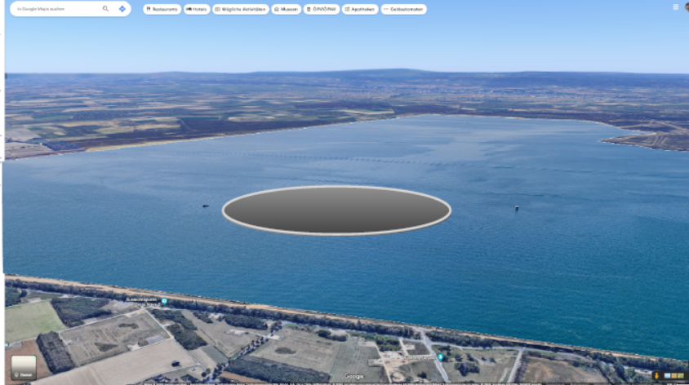

AKE2024F_3Luther_2SpM _undRollePSKW-imTagebauloch.pptx
Die Energiewende im Zweispeichermodell: Speicherbedarf und Nachnutzung von Tagebaulöchern für neuartige PSKW
Ringmauer-PSKW, 1 km Durchmesser;
Fotos: Google Maps; Illustration: Michael Düren

Slide 2
Ohne Kurzzeit-Speicher keine Energiewende
1. Stromversorgungs-Struktur nach vollendeter Energiewende
1a. Die Kraft Gas Kopplung (KGK)
2. Kurzzeitspeicher im Tagebau-Restloch - technische Ansätze für PSKW
  2.0 Standard: Ein Unterbecken – ein Oberbecken (e.g. Tractebel-Studie 2019)
  2.1 Unterwasser PSKW – ein einfaches Prinzip (e.g.: SeeEi3)
  2.2. Ringmauer umschließt das Unterbecken (neu: SeeEi4)
3. Unterwasser-PSKW mit modularem Aufbau des Unterbeckens
4. Das Ringmauerbecken
4.1 Vorteile des Ringmauer-Ansatzes
4.2 Weiterentwicklungsmöglichkeiten zur Effizienzsteigerung
4.3 Riesiges Speicherpotential im Erweiterten Unterbecken
5. The Way Forward
ANHANG

Slide 3
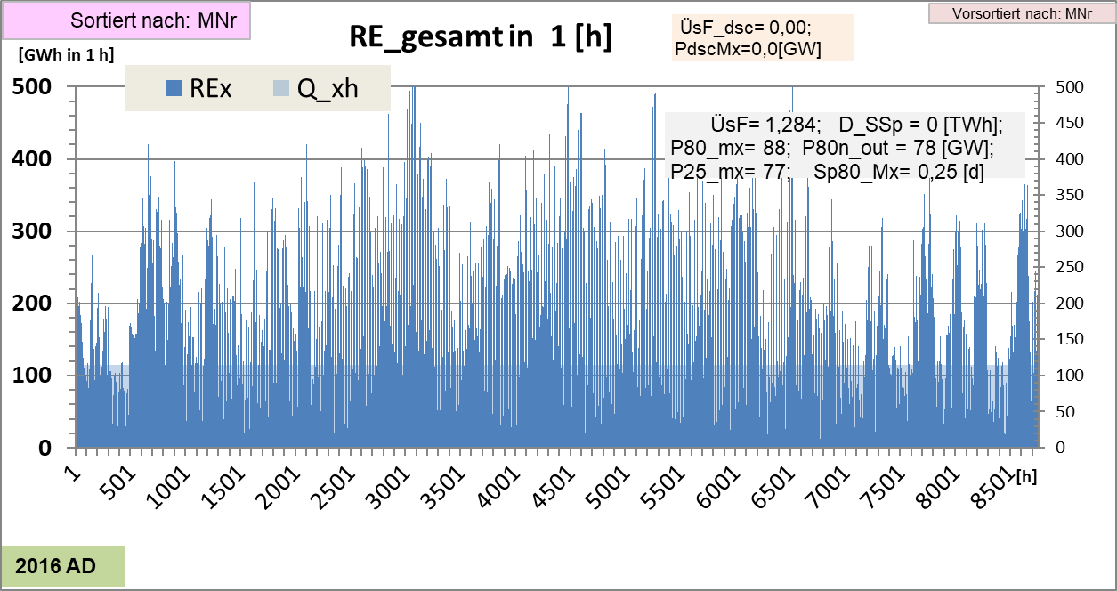
1.0
Skalierte und 1,5 fach solar umgewichtete RE- Stromerzeugung 2016 AD
Über‘s Jahr: Erstaunlich ausgeglichenes Dargebot, denn Sonne und Wind ergänzen sich ganz gut.
aber: v.a. im Winter gibt es schon mal „Dunkelflauten“ : 100 % Backup erforderlich!
REx = Stundenwerte [GWh in 1 h] des in 2016 AD in das deutsche Netz eingespeisten Wind- und PV-Stromes,
nach Umgewichtung auf 1,5 fachen PV-Strom und Skalierung auf 1000 [TWh] Jahresverbrauch.
Q_xh = Stundenwerte des als konstant angesetzten Jahres-Stromverbrauches ( Q_a= (1000 TWh])
= 1000 [TWh] / 8760 [h] = 114 GW
Datenquelle: EdAM.DEU2021._GroßSpRE2016__NeuPara_EpsdOpt_exp67b.xlsm; Blatt: „DJDL“ kapitel 21, Kapitel 21.1; DatenSpalte:1 und 3; Stand 2021.1117

Slide 4
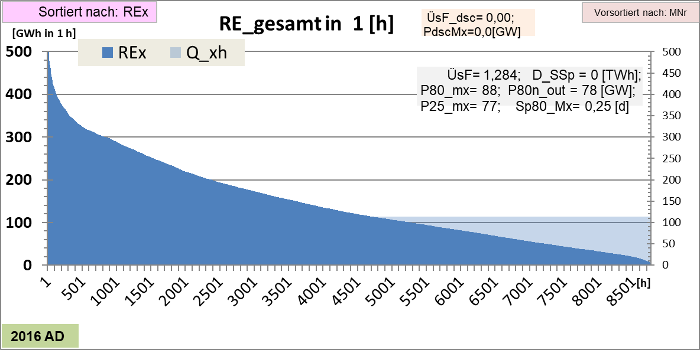
Skalierte und 1,5-fach solar umgewichtete RE- Stromerzeugung 2016 AD
Jahresstunden: natürliche Folge
Umsortierung nach REx
Geordnete Jahresdauerlinie 2016 AD
Stunden im Jahr:
geordnet nach REx
REx = Stundenwerte [GWh in 1 h] des Dargebotes Wind- und PV-Strom , - aus Daten 2016 AD umgewichtet und skaliert auf Q_a= 1000 [TWh] Jahresverbrauch Q_xh = Stundenwerte des als konstant angesetzten Jahres-Stromverbrauches (=Q_a) : Qx_h= 1000 [TWh] / 8760 [h] = 114 GW
Datenquelle: EdAM.DEU2021._GroßSpRE2016__NeuPara_EpsdOpt_exp67b.xlsm; Blatt: „DJDL“ kapitel 21, Kapitel 21.1; DatenSpalte:1 und 3; Stand 2021.1117

Slide 5
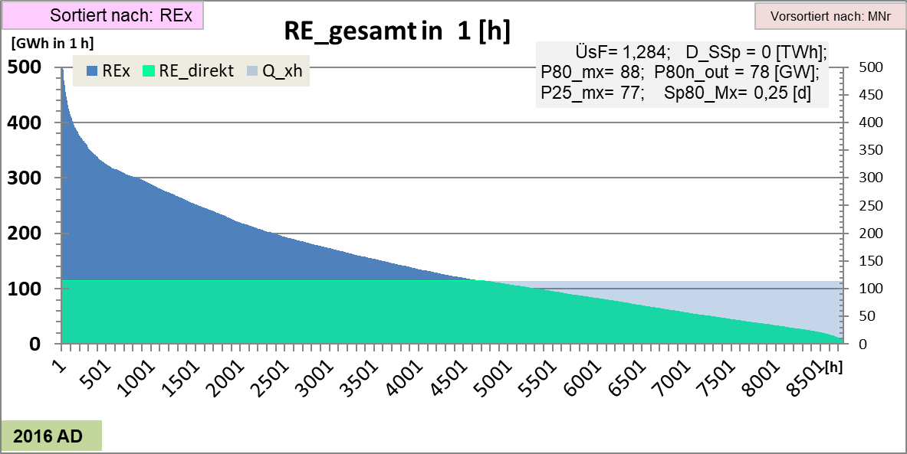
Speicher retten die Unterdeckung:
Strombilanz mit REdirekt und Speicherbeiträgen
Sp2_Rest=79
RE_direkt = 792 TWh/a
RE_direkt = Stundenwerte [GWh in 1 h] des direkt vom Netz aufnehmbaren RE-Strom .{ RE = Wind- und PV-Strom}
Sp80 = Kurzzeitspeicher {Batterie, PSKW }; Sp25 = Langzeit/Backup – Speicher (Gas]
Sp2_Rest = ungenutzter Reststrom ; (virtueller Restespeicher „2“) .
Datenquelle: EdAM.DEU2021._GroßSpRE2016__NeuPara_EpsdOpt_exp67b.xlsm; Blatt: „DJDL“ kapitel 21, Kapitel 21.1; DatenSpalte:1 und 3; Stand 2021.1117

Slide 6
Strombilanz in TWh, bei Autarkie mit Wind und PV
1280 [TWh] Wind + PV (skaliert und umgewichtet aus 2016 AD)
128 TWh Wind + PV ( skaliert und umgewichtet 2016AD)
800
400
Kurzzeit-Speicher Langzeit/Backup
ca. 80
ohne Verwertung
125
275
Direkter Verbrauch
ca. 800
Kurzzeitspeicher
PSKW/Batterie
ca. 100
Langzeit/Backup Sp.
Power to Gas
ca. 100
800
100
100
1000 Verbrauch .
0
Import
Werte wurden „griffig“ gerundet
Datenquelle: EdAM.DEU2021._GroßSpRE2016__NeuPara_EpsdOpt_exp67b.xlsm; Blatt: „DJDL“ kapitel 21, Kapitel 21.1; DatenSpalte:1 und 3; Stand 2021.1117

Slide 7
Ergebnis der Kostenoptimierung:
Die Bilanz der Energieströme vom Dargebot zur Steckdose
Beispieljahr 2016 AD
solar 1,5 fach gewichtet
skaliert auf Q_a= 1000 TWh
konstant Q_P= 114 GW
ZweispeicherModell
mit :
ÜsF = 1,284
Sp80 = 0,25 [d] VollLast
P80max = 88 [GW]
P25max = 77 [GW]
eta_gas = 0.36
= 685 GWh
Sp80 VollLast-Zyklen:
N80_cycle = 156
Bezeichner: ÜsF = Uberschussfaktor= RE_brutto/Q_a ;
„Sp“= Speicherkapoazität; „P“= Leistung;
„Q“ = Verbraucher
Index: „80“ = Kurzzeitspeicher;
und „25“ = Langzeit/Backup Speicher ;
Datenquelle: EdAM.DEU2021._GroßSpRE2016__NeuPara_EpsdOpt_exp67b.xlsm;
Blatt: „Bild“ und Blatt „DJDL“ kapitel 21, Kapitel 21.1; DatenSpalte:1 und 3; Stand 2021.1117

Slide 8
Langer Rechnung kurzer Sinn
1. Wir brauchen ca. :
PSKW mit
Speicherkapazität: ¼ VollLast-Tag
bei Verbrauch =1000 TWh/a.
= 685 GWh
2. Dann gibt es ca. :
PSKW - VollLast-Zyklen: N80_cycle = 160 /a

Slide 9
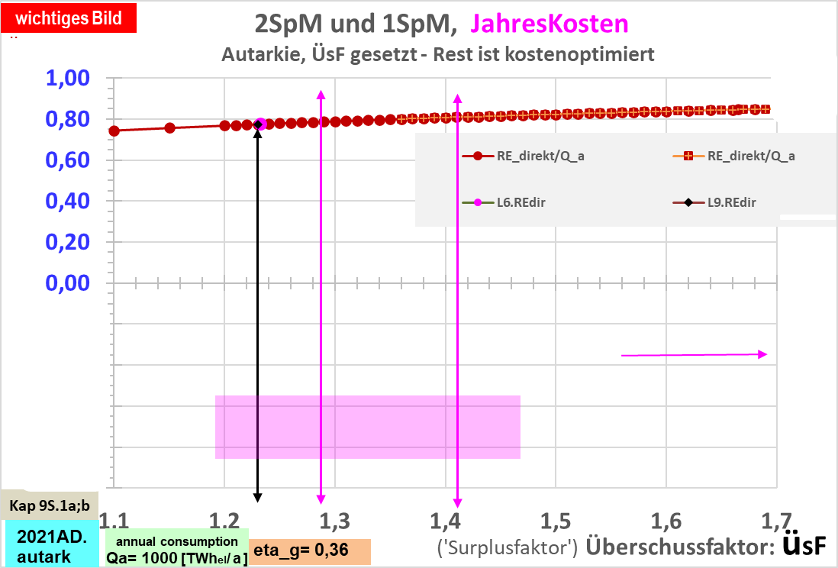
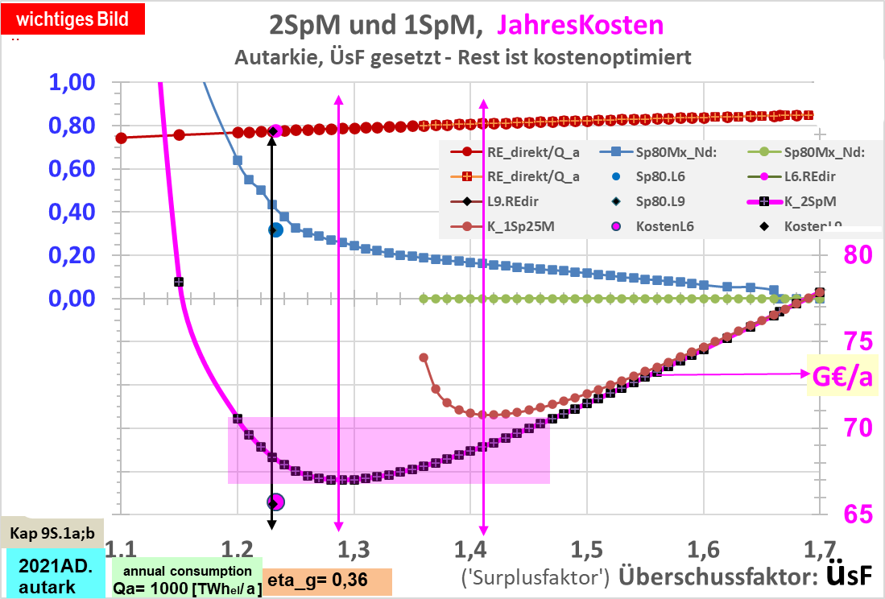
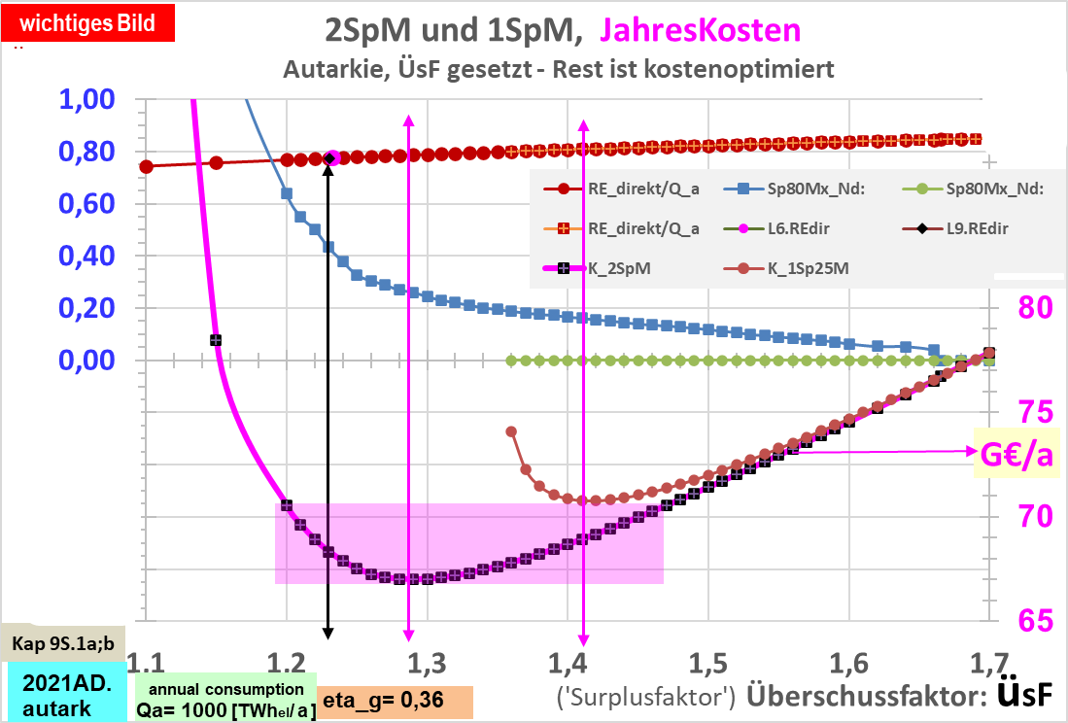
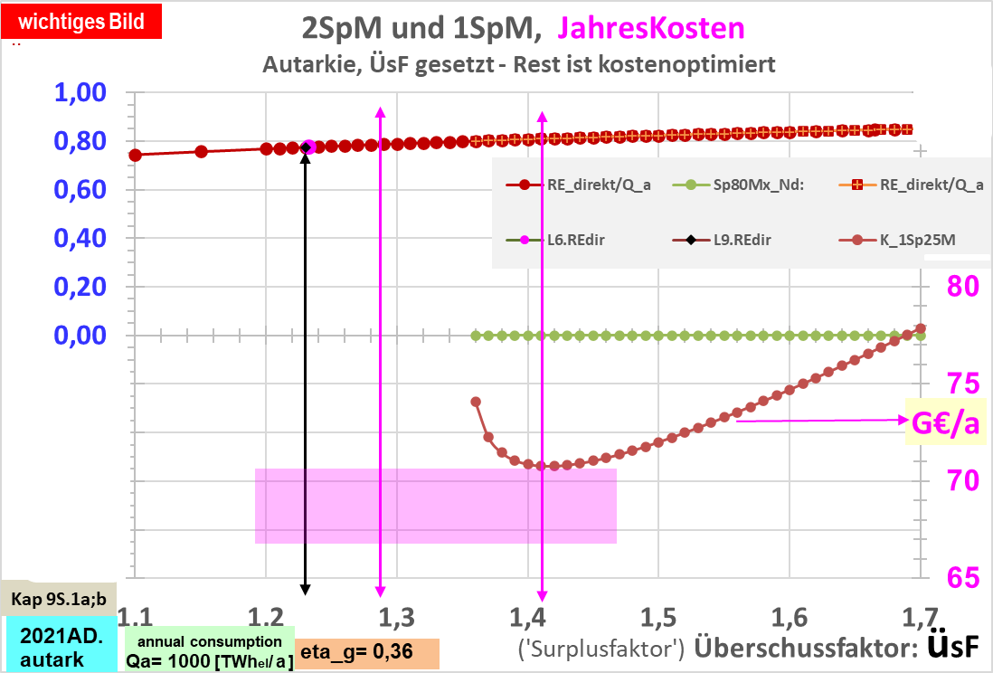
Quelle: Y_Werte_DEU2021_AFS15_etag_0,36_KPT80_300_kostenoptimal_JDL9.final_jdl9.xlsm ; Blatt“D_JDL“ ; Bild_9S.1a

Slide 10

also Fazit:
1. Autarkie mit heimischer RE-Versorgung lässt sich alleine mit Elektrolyseuren schaffen, aber es wird relativ teuer,
vor allem wg. des verstärktem RE-Ausbau (ÜsF =1,42 im Kostenminimum)
2. Ein zusätzlicher Ausbau von Kurzzeitspeichern, Sp80, führt insgesamt zu deutlich niedigeren Gesamtkosten.
vor allem wg. des deutlich geringeren RE.Aubau ( ÜsF = 1,28 im Kostenminimum)
3. Kenntnis des zukünftigen RE-Dargebotes (Stunden, wenige Tage)
erlaubt eine vorausschauende Optimierung des Zusammenspiels
von Kurz- und Langzeitspeichern.
Diese führt noch einmal zu einer deutlichen Kostenreduktion ,
vor allem wg. der weiteren Verringerung des RE.Aubau ( ÜsF = 1,23 im Kostenminimum)

Slide 11
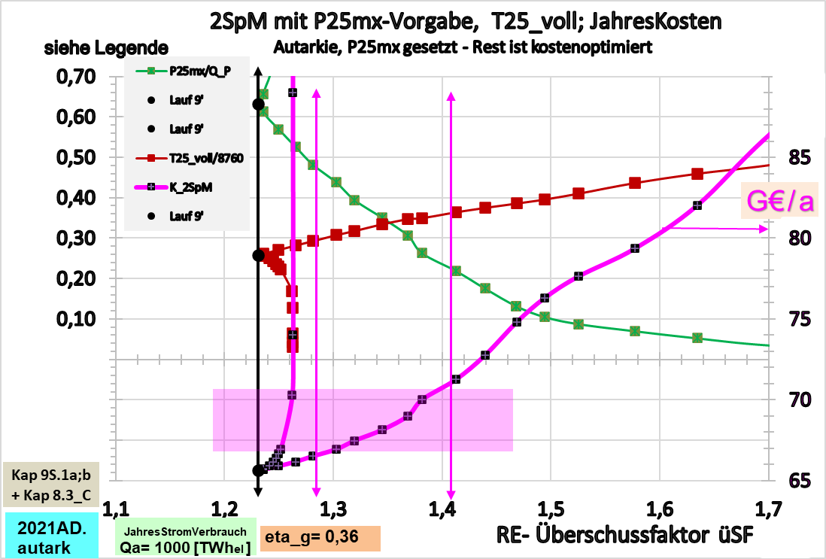
Laufzeiten der Elektrolyseure, T25voll, lassen sich durch Sp80 verlängern
Fazit: Eine Laufzeitverlängerung der Elektrolyseure kostet nicht viel
und lohnt sich rasch bei zusätzlicher Prämie für bessere Auslastung der P25.
Quelle: Y_Werte_DEU2021_AFS15_etag_0.36_KPT80_300_JDL8Cfinal_2023.0620.exp2.xlsm; D_JDL!Kap.8.3C „Bild_8.3C_T25voll“ vom 2023.0613

Slide 12

also Fazit:
Verlängerung der jährlichen VollLast-Gesamtlaufzeit, T25_voll, der Elektrolyseure
wird erreicht durch:
1. Drastische Reduzierung der Elektrolyse Kapazität, P25mx.
Bei Beibehaltung der Autarkievorgabe wird ein neue Kostenoptimierung der verbleibenden Auslegungsparameter ÜsF, Sp80 und P80 durchgeführt.
Dann ergibt sich:
2a. eine leichte Erhöhung des RE-Überschussfaktors
2b eine (siehe nächste Folie) zunächst nur geringe Erhöhung von Sp80 ( Kurzzeitspeicher)
Insgesamt:
3. Zunächst nur leichte Kostenerhöhung bei Erhöhung von T25_voll (der Elektrolyse-Laufzeit)

Slide 13
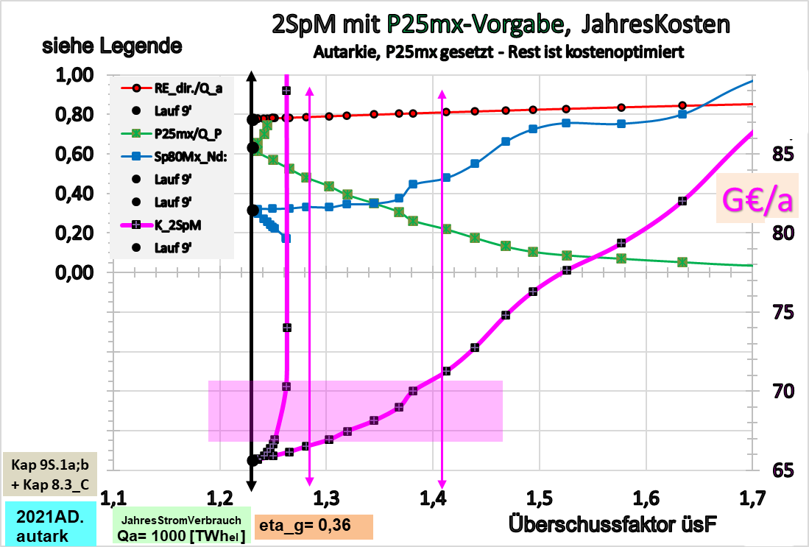
Ein Detail:
Die drastische Reduzierung der Elektolyse Kapazität erfordert zunächst nur eine bescheidene Erhöhung der PSKW-Kapazität Sp80
Quelle: Y_Werte_DEU2021_AFS15_etag_0.36_KPT80_300_JDL8Cfinal_2023.0620.exp2.xlsm; D_JDL!Kap.8.3C „Bild_8.3C_Sp80.für.T25voll“ vom 2023.0613

Slide 15
Ein Jahr wie 2021 AD im “Energiewende Modus”
Rechenschritte:
(1.) Kostenoptimierung der Parameter des „pragmatischen“ ZweiSpeicher Modell“ (2SpM),
also für RE ( ÜsF) und die Speichergrößen ( Sp80, P80, P25). [Solv_KostenMin_4()].
(2.) Anschließend: Kurzzeitspeicher, Sp80, um Faktor 1,5 vergrößert.
(3.) Vorausschauende Betriebsoptimierung für die Einsatzzeiten der beiden Speicher.
(4.) Erneute Kostenoptimierung der Parameter des 2SpM
bei eingefrorenen Einsatzzeiten gemäß Schritt 3.
Datenbasis
Basic Data: ÜNB (German Transmission System Operator)
solar 1,5 times weighted (AFS=15)
normalised for a useful yearly work of Q_a=1000 TWh/a
Predictive Process Optimization on the base of known weather for several days ahead
( = „Vorausschauende Optimierung“ des Speicher-Einsatzes)
Storage efficiency (electricity –storage - electricity):
short time storage, pumped hydro : eta_p = 0.80
long term/backup, power to gas : eta_g = 0.36
Speicher: Y_Werte_DEU2021_AFS15_etag_0,36_KPT80_300_mit1,5malSp80_jdl8.final_BlattArchiv_Epsd1_Stand2023.0301.xlsm Blatt“D_Epsd1“; Kapitel 2.2, g4 Jahresdaten

Slide 16
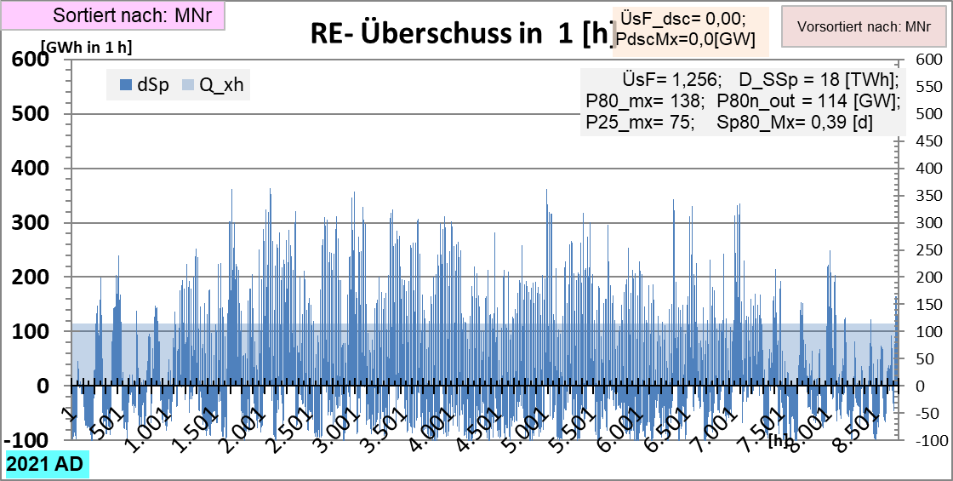
Scaled and 1.5 times solar reweighted RE power generation 2021 AD:
RE Surplus in 1 h
Speicher:Y_Werte_DEU2021_AFS15_etag_0,36_KPT80_300_mit1,5malSp80_jdl8.final_BlattArchiv_Epsd1_Stand2023.0301.xlsm Blatt „D_Epsd1“ Kapitel:

Slide 17

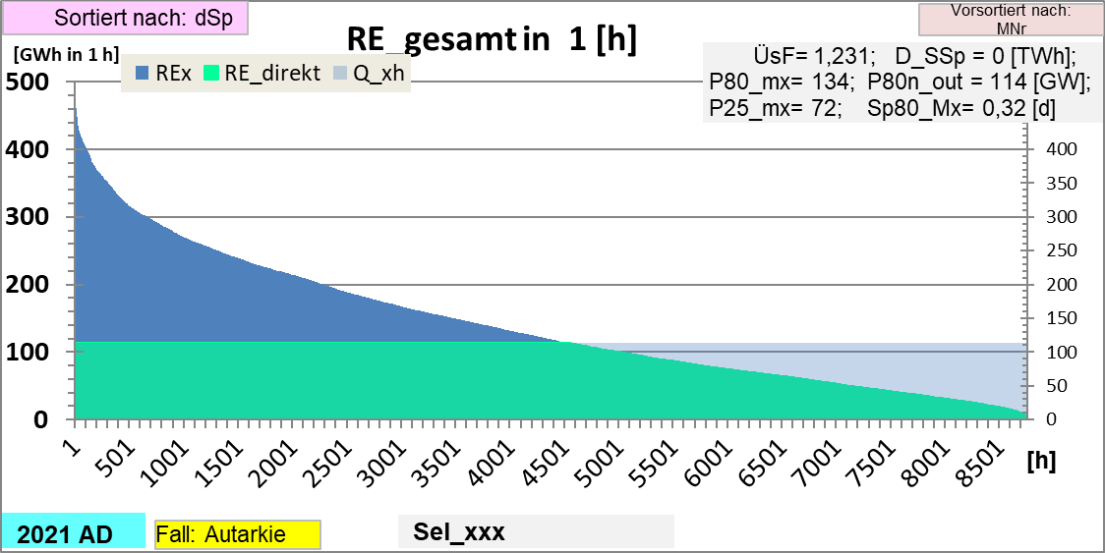
2021AD: Ordered annual duration line of RE
Quelle: Y_Werte_DEU2021_AFS15_etag_0.36_KPT80_300_JDL8B+C.final_2023.0531_BildSpeicher.xlsm, D_Epsd1! Kapitel g5

Slide 18
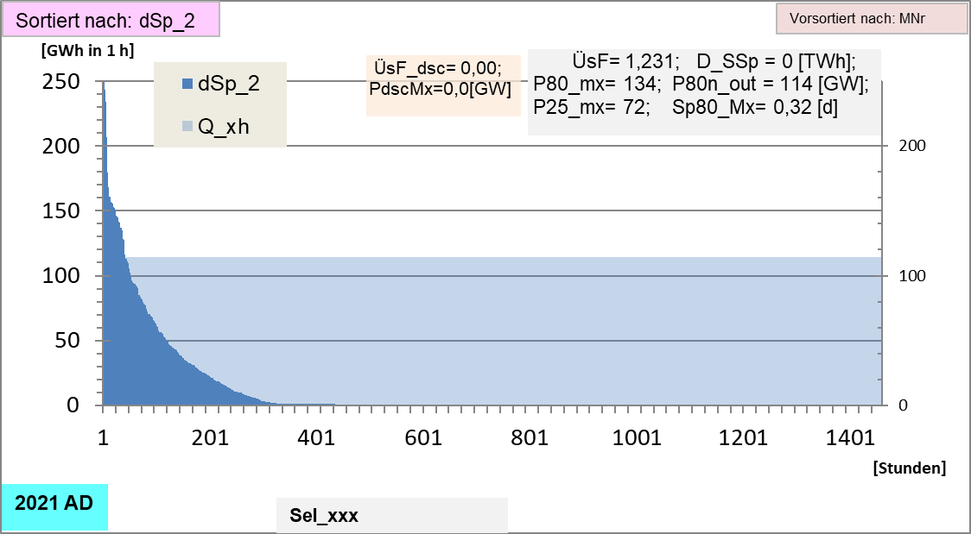
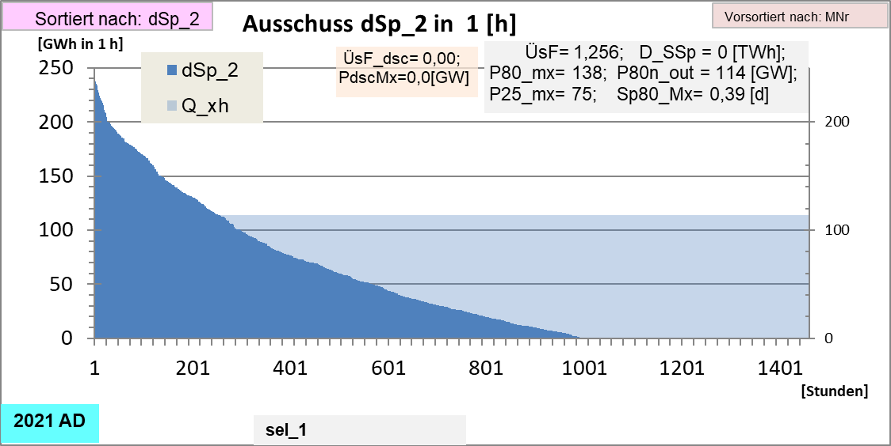
Ordered annual duration line: unused RE („dSp_2“)
Voller Erfolg
der
vorausschauenden Optimierung
beim „Einspeichern“ der Überschuss-Energie
Nur
17,0 [TWh]
bleiben von den
ursprünlichen
74,3 TWh
übrig.
Quelle: Y_Werte_DEU2021_AFS15_etag_0.36_KPT80_300_JDL8B+C.final_2023.0531_BildSpeicher.xlsm, D_Epsd1! Kapitel g5

Slide 19
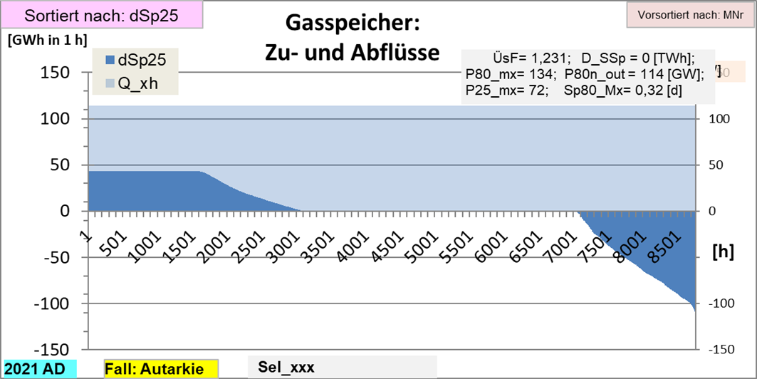
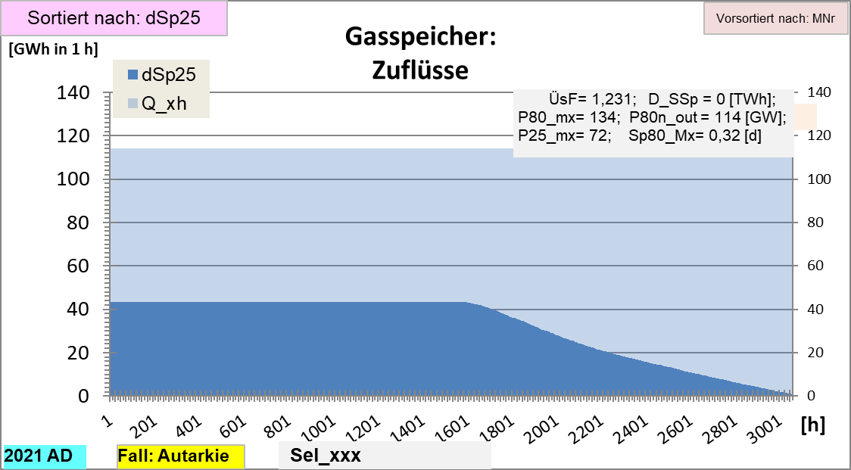
Ordered annual duration line: Longterm/backup Storage („dSp25“)
Jahresdauerlinie des
Langzeit/backup Speichers
(Sp25)
Zuflüsse
in den Sp25:
Quelle: Y_Werte_DEU2021_AFS15_etag_0.36_KPT80_300_JDL8B+C.final_2023.0531_BildSpeicher.xlsm, D_Epsd1! Kapitel g5

Slide 20
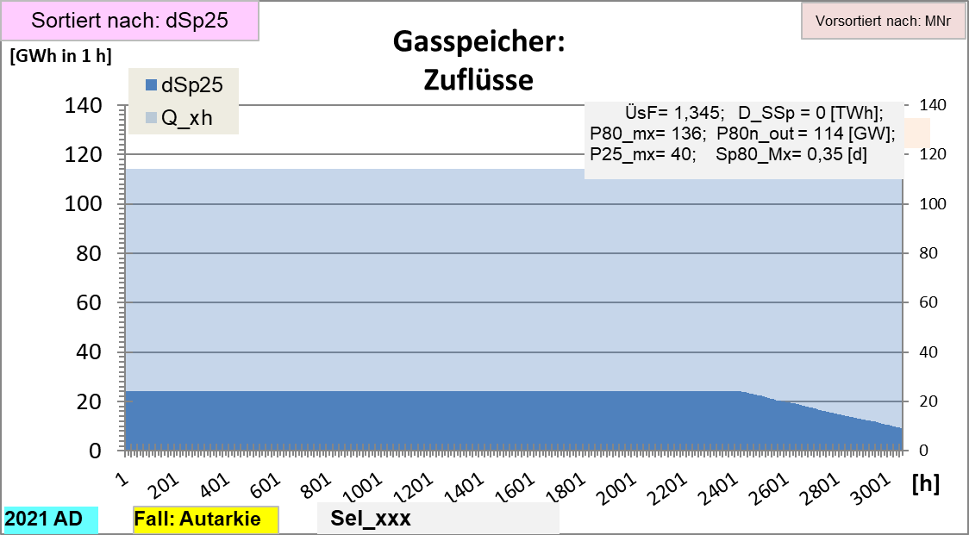
Vorgabe: Nur geringe Elektrolysekapazität („P25mx)
hier: nur 40 GW statt 72 GW
Jahresdauerlinie der
Zuflüsse in Sp25.
Sonderfall mit
P25 = 40 GW
ca. 2500 h
VollLast
ZumVergleich :
Standardfall mit
P25 = 72 GW
nur ca. 1700 h
VollLast
Quelle: Y_Werte_DEU2021_AFS15_etag_0.36_KPT80_300_JDL8B+C+D.final_2023.0606_BildSpeicher.xlsm, D_Epsd1! Kapitel g_P25

Slide 21
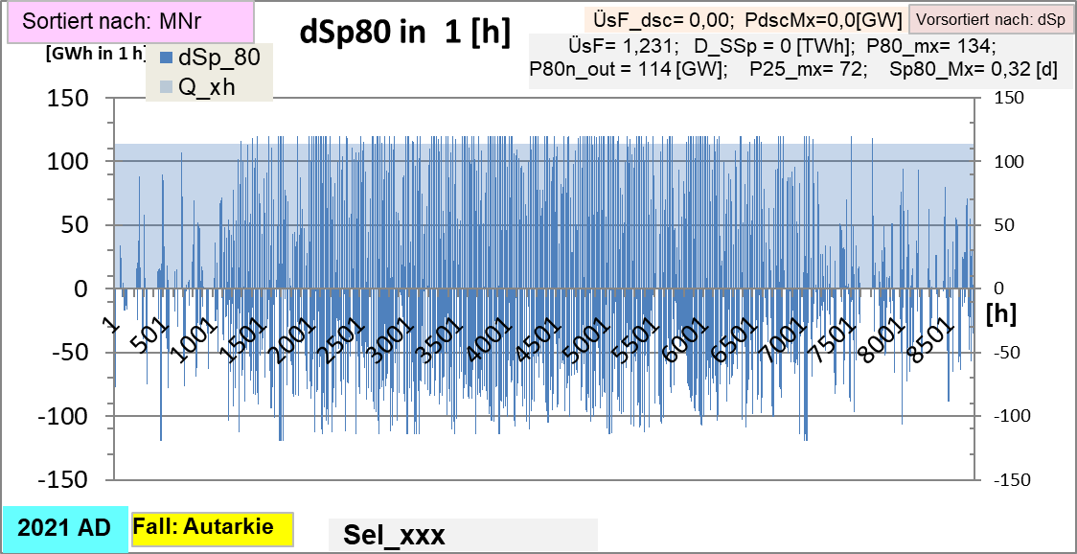
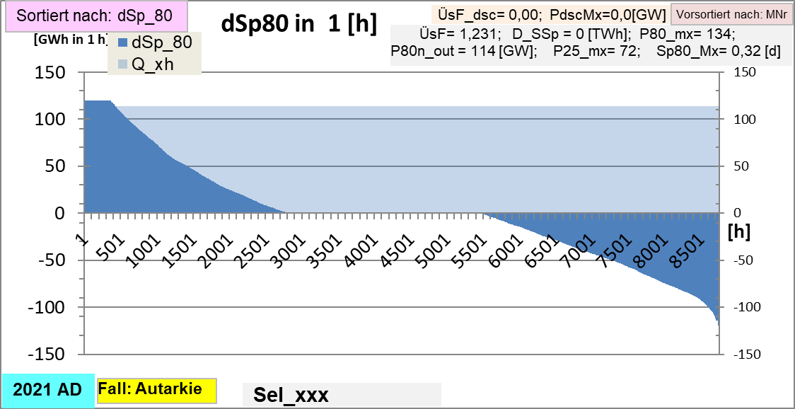
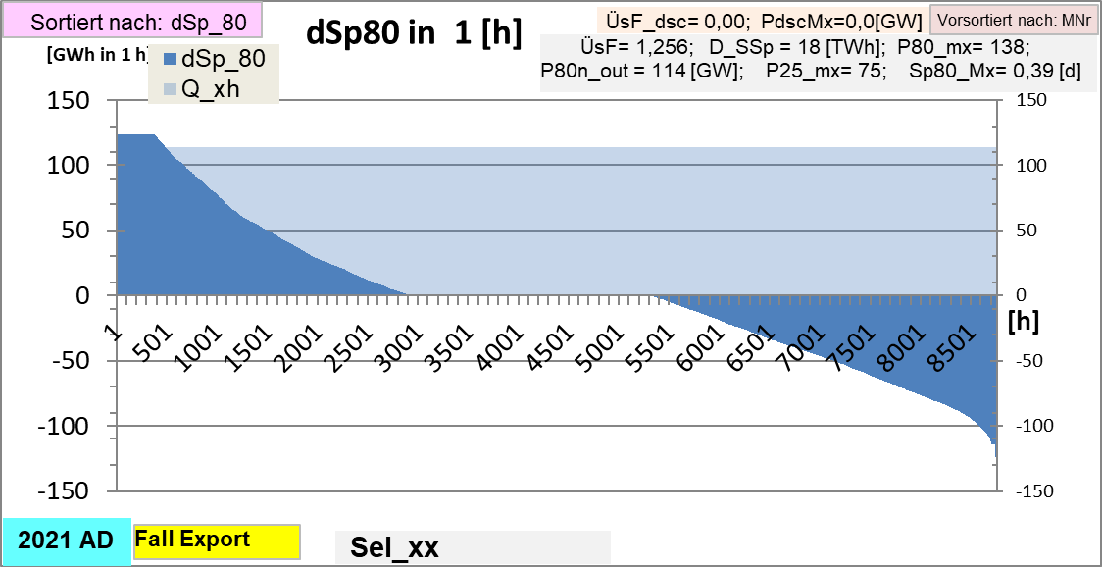
Short term storage („dSp80“)
Jahresverlauf der
Zu- und Abflüsse des
Kurzzeitspeichers Speichers
(Sp80)
Jahresdauerlinie des
Kurzzeitspeichers Speichers
(Sp80)
Falsches Bild, k.weg
Selxx statt Selxxx
Ersetzt am 2024.0411
Quelle: Y_Werte_DEU2021_AFS15_etag_0.36_KPT80_300_JDL8B+C.final_2023.0531_BildSpeicher.xlsm, D_Epsd1! Kapitel g5

Slide 22
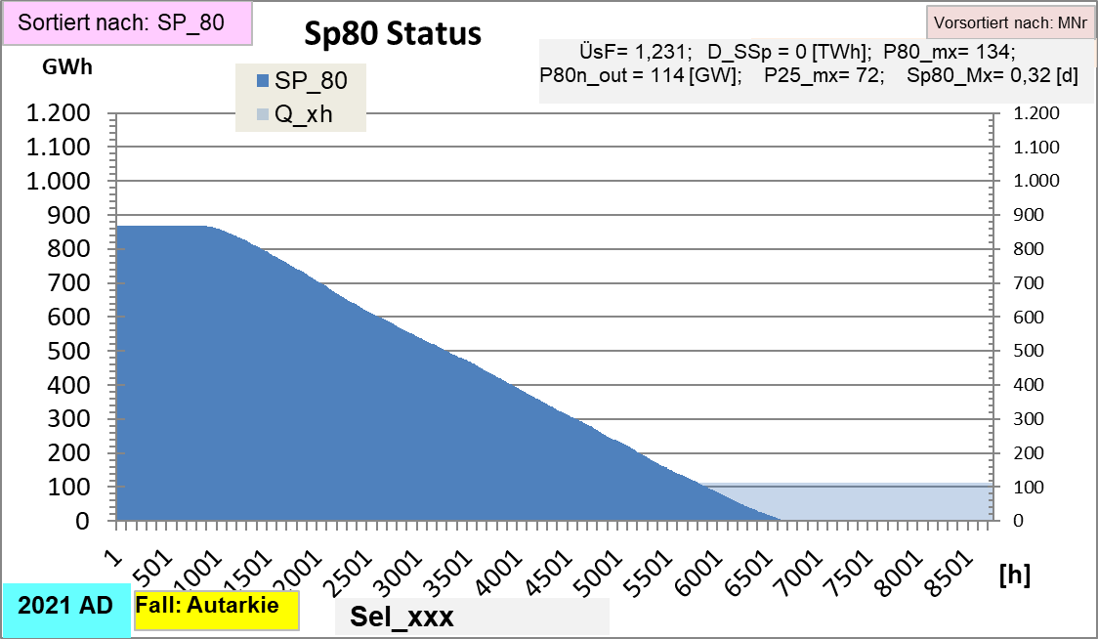
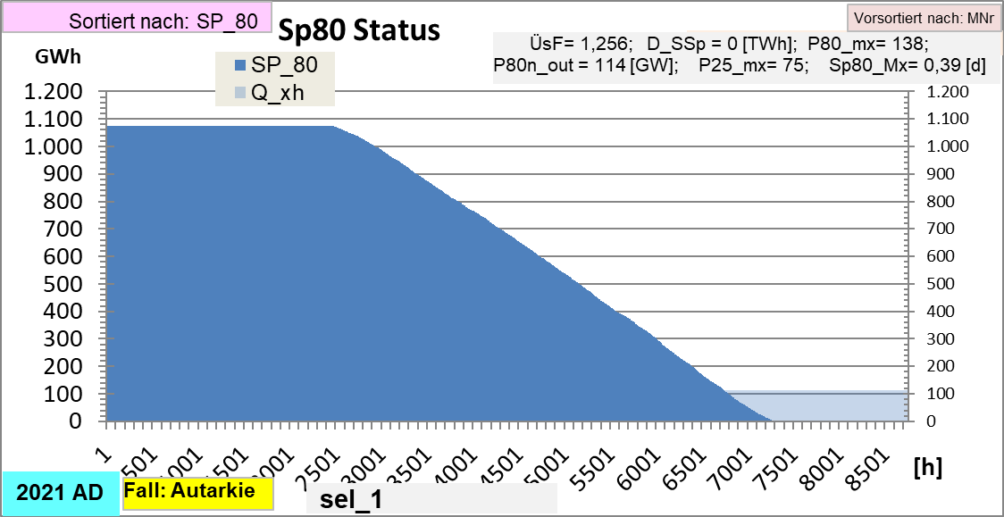
Ordered annual duration line: State of the Short term Storage („Sp80“)
Voller Erfolg
der
vorausschauenden Optimierung
Meist einsatzbereit für
Ein- und Ausspeichern.
Zyklenzahl:
ncycl= 183
Zum Vergleich:
„Pragmatische
Optimierung“:
Sehr lange voll und inaktiv
ncycl = 127
Quelle: Y_Werte_DEU2021_AFS15_etag_0.36_KPT80_300_JDL8B+C.final_2023.0531_BildSpeicher.xlsm, D_Epsd1! Kap.g5 Diag6a_Sp80; und D_JDL!Kap.8.2C; Diag6a_Sp80

Slide 23
2.

Slide 24
1a.
Die Kraft-Gas Kopplung (KGK)
KWK = Kraft Wärme Kopplung: in einem Thermischen Kraftwerk wird die „Abwärme“ auf einem Temperaturniveau abgegeben, das noch deutlich oberhalb der Umgebungstemperatur liegt. Dann kann diese „Abwärme“ noch als Nutzwärme für eine NT-Anwendung (z.B. Heizen) genutzt werden
KGK: = Gekoppelte Produktion von Strom und zusätzlichem Brenngas (H2)
aus { RE- und Grundkraftwerken}
in einer Stromwirtschaft.
Die KGK ist also gekennzeichnet durch
veränderliche Einspeisung aus RE ( Erneuerbaren Energien: PV und Wind)
steuerbare oder feste Einspeisung aus Grundkraftwerken
Speicher (Kurzzeit Speicher {Sp80}, und Gas Speicher {Sp25} )
neben der vorrangigen Stromversorgung der Netzkunden wird –voll integriert- noch zusätzliches Brenngas (zunächst H2) produziert ( z.B. für Industrie, Chemie).
Grundkraftwerk = ein vornehmlich thermisches Kraftwerk ( ohne CO2),
(zB: FusionsKW, KKW, BioM-KW, KoKW mit CCS; u.U.: WKW, fixer HGÜ-Desertec -Strom)
welches jederzeit verfügbar, und
preisgünstiger als ein Spitzenkraftwerk mit teurem Brennstoff
günstig (aber nicht günstiger als RE, denn dann wäre RE überflüssig))
ist.

Slide 25
KGK: 2SpModell mit BasisKraftwerk
Erzeugung
Verbrauch
Wind
0.
PV
BKW
Basis KW
Fall B:
Kurzzeit
Speicher
[beschränkt]
Strikte Priorität
1.
1.
Fall A:
mäßig
schwankend
Gas
Speicher
(riesig)
2.
2.
schwankend
bis auf Null
bei
Konverter- Engpass
Import
Gas
zum Jahres- Ausgleich
Abschaltung

Slide 26
Eine Win-Win Situation:
Basis Kraftwerke produzieren immer Strom.
Wenn genug RE-Strom da ist produzieren sie mit ihrem Strom Wasserstoff.
In Mangelepisoden tragen zunächst
Kurzzeitspeicher (Sp80) und/oder BasisKW zum Netzstrom bei
Wenn Sp80 nicht ausreicht, speist BasisKW auf jeden Fall in das Netz,
denn es wäre unsinnig
mit Strom Gas zu erzeugen und gleichzeitig
mit Gas wieder Strom zu produzieren.
Besondere Kesselanlagen in den BasisKW können zusätzlichen heißen und gespannten Wasserdampf als Ausgangsstoff für die HT- Elektrolyse produzieren.
Bei knappem Strom können diese Zusatzkessel weiter produzieren, da sich Heißdampf gut speichern lässt (siehe HeißdampfSpeicher für die Stromerzeugung).
(Dieser Vorteil entfällt bei WKW oder HGÜ-Strom als „BasiKW)

Slide 27
Vergleich bei gleichem Output
Gekoppelt (KGK)
1385 [TWh] = 1185 RE (Wind + PV [ abgeleitet aus 2021 AD) + 200 BKW
1000 Netto-Strom.
72 H2
als StromÄquivlent
Getrennt
200 [TWh] BasisKW
1289 [TWh] aus RE [ abgeleitet aus 2021 AD)
Getrennt

Slide 28
Getrennt: Strom in TWh autark aus RE; und H2 aus BKW
1289 [TWh] RE [ abgeleitet aus 2021 AD)
200 [TWh] BasisKW
787
419
ca. 84
Verlust
Kurzzeit-Speicher Langzeit/Backup
200
142
277
Direkter Verbrauch
ca. 800
Kurzzeitspeicher
PSKW/Batterie
ca. 100
Langzeit/Backup Sp.
Power to Gas
ca. 100
HT Elektrolyse
als Stromäquivlent
ca. 100
787
113
100
72
1000 Verbrauch .
72 H2 (als StromÄqivalent)
0
Import
Werte „unfrisiert“
Datenquelle: EdAM.DEU2021._GroßSpRE2016__NeuPara_EpsdOpt_exp67b.xlsm; Blatt: „DJDL“ kapitel 21, Kapitel 21.1; DatenSpalte:1 und 3; Stand 2021.1117

Slide 29
Ergebnis der Kostenoptimierung:
Die Bilanz der Energieströme vom Dargebot zur Steckdose
Beispieljahr 2021 AD
solar 1,5 fach gewichtet
skaliert auf Q_a= 1000 TWh
konstant Q_P= 114 GW
ZweispeicherModell
mit :
ÜsF = 1,289
Sp80 = 0,26 [d] VollLast
P80max = 92 [GW]
P25max = 75 [GW]
eta_gas = 0.36
= 717 GWh
Weitere Quelle BasisKW : 200 TWh
mit Produkt H2 : 72 TWh [StromÄqivalent]
Sp80 VollLast-Zyklen:
N80_cycle = 158
Bezeichner: ÜsF = Uberschussfaktor= RE_brutto/Q_a ;
„Sp“= Speicherkapoazität; „P“= Leistung;
„Q“ = Verbraucher
Index: „80“ = Kurzzeitspeicher; „25“ = Langzeit/Backup
Datenquelle: Y.werte_JDL2024_DEU2021_f.knapp_EpsdOptimierung_Fall-dsc=0.2_arch.xlsm
Blatt: „Bild“ und Blatt „D_JDL“ Kapitel (neu) 12.2b; DatenSpalte:3; Stand 2024.0402

Slide 30
KGK: Strom in TWh für Autarkie + H2; aus {RE+BKW}
1385 [TWh] = 1185 RE (Wind + PV [ abgeleitet aus 2021 AD) + 200 BKW
856
460
ca. 80
Verlust
Kurzzeit-Speicher Langzeit/Backup H2-Produktion
114
146
200
Direkter Verbrauch
856
Kurzzeitspeicher
PSKW/Batterie
Langzeit/Backup Sp.
Power to Gas
HT Elektrolyse
als Stromäquivlent
856
91
53
72
1000 Verbrauch .
72 H2 (als StromÄqivalent)
0
Import
Werte „unfrisiert“
Datenquelle: Y.werte_JDL2024_DEU2021_f.knapp_EpsdOptimierung_Fall-dsc=0.2_arch.xls Blatt „D_JDL“ Kap.ineu) 12.2b;; Stand 2024.0402

Slide 31
Ergebnis der Kostenoptimierung:
KGK: Von {RE + BasisKW} bis {Steckdose + Gas Speicher}
Beispieljahr 2021 AD
solar 1,5 fach gewichtet
skaliert auf Q_a= 1000 TWh
konstant Q_P= 114 GW
Quellen: 1. RE (PV +Wind) mit
2. Zusatz: BasisKW (200 TWh)
ZweispeicherModell
mit :
ÜsF = 1,185
Sp80 = 0,225 [d] VollLast
P80max = 74 [GW]
P25max = 85 [GW]
eta_gas = 0.36
= 617 GWh
Integrierte BasisKW : 200 TWh
Koppelprodukt H2 : 72 TWh [StromÄqivalent]
Sp80 VollLast-Zyklen:
N80_cycle = 147
Bezeichner: ÜsF = Uberschussfaktor= RE_brutto/Q_a ;
„Sp“= Speicherkapoazität; „P“= Leistung;
„Q“ = Verbraucher
Index: „80“ = Kurzzeitspeicher; „25“ 0Langzeit/Backup ;
Datenquelle: Y.werte_JDL2024_DEU2021_f.knapp_EpsdOptimierung_Fall-dsc=0.2_arch.xlsm
Blatt: „Bild“ und Blatt „D_JDL“ Kapitel (neu) 12.2b; DatenSpalte:2 und 9; Stand 2024.0402

Slide 32
Unterschiedliche Inputs bei gleichem Output
Getrennt
1289 [TWh] aus RE [ abgeleitet aus 2021 AD)
200 [TWh] BasisKW
419
ca. 84
Verlust
787
direkt
Kurzzeit-Speicher Langzeit/Backup
200
142
277
Gekoppelt (KGK)
1385 [TWh] = 1185 RE (Wind + PV [ abgeleitet aus 2021 AD) + 200 BKW
856
direkt
460
Kurzzeit-Speicher Langzeit/Backup H2-Produktion
ca. 68
Verlust
114
146
200

Slide 33
Unterschiedliche Kosten bei gleichem Output
Getrennt
Gekoppelt (KGK)
ZweispeicherModell mit:
ÜsF = 1,289 ; ÜsF_dsc=0
Sp80 = 0,26 [d] VollLast
P80max = 92 [GW]
P25max = 75 [GW]
eta_gas = 0.36
ZweispeicherModell mit :
ÜsF = 1,185 und ÜsF_ dsc=0,20
Sp80 = 0,225 [d] VollLast
P80max = 74 [GW]
P25max = 85 [GW]
eta_gas = 0.36
Sp80 VollLast-Zyklen: N80_cycle = 158
Sp80 VollLast-Zyklen: N80_cycle = 147
Datenquelle: Y.werte_JDL2024_DEU2021_f.knapp_EpsdOptimierung_Fall-dsc=0.2_arch.xlsm
Blatt: „Bild“ unter Bezug auf Blatt „D_JDL“ Kapitel (neu) 12.2b; DatenSpalte:2 und 9; Stand 2024.0402

Slide 34
Fazit:
1. Heimische H2 –Produktion könnte sich durchaus lohnen.
2. Die KGK (Kraft-Gas Kopplung) macht dann auch die autarke RE Stromerzeugung (wg. Speicher) günstiger.
3. bei „Standard“Kosten ( = u.a. gleiche kWh-Kosten für RE- und Basis-KW) :
10 % JahresKostenersparnis bei KGK
vs. Getrennter Produktion.

Slide 36
Ohne Kurzzeit-Speicher keine Energiewende
1. Stromversorgungs-Struktur nach vollendeter Energiewende
Kurzzeitspeicher:
2a Pumpspeicherkraftwerke nach dem Stand der Technik
2b. Kurzzeitspeicher im Tagebau-Restloch - technische Ansätze für PSKW
  2.0 Standard: Ein Unterbecken – ein Oberbecken (e.g. Tractebel-Studie 2019)
  2.1 Unterwasser PSKW – ein einfaches Prinzip (e.g.: SeeEi3)
  2.2. Ringmauer umschließt das Unterbecken (neu: SeeEi4)
3. Unterwasser-PSKW mit modularem Aufbau des Unterbeckens
4. Das Ringmauerbecken
4.1 Vorteile des Ringmauer-Ansatzes
4.2 Weiterentwicklungsmöglichkeiten zur Effizienzsteigerung
4.3 Riesiges Speicherpotential im Erweiterten Unterbecken
5. The Way Forward
ANHANG
0.

Slide 37
2.
Kurzzeitspeicher
1. Stationäre Batterien
bisher zu teuer – aber rasanter Preisverfall
in den letzten 2 Jahren wurden –insbesondere in USA-,
viele PV-Großanlagen mit Batterie-Speicher gebaut.
Rohstoffe, Ökobilanz ,
Lebensdauer (E-Auto-Batterie hat nur ca. 30 Vollzyklen/a )
2. Neuartige Pumpspeicherkraftwerke (PSKW)
Kurzzeitspeicher: bisher weit überwiegend PSKW, auch in DEU
erprobte, robuste und langlebige Technik
aber: kaum neue Standorte, Öko-Probleme
Daher braucht man einen neuen Ansatz:
Fortschrittliche PSKW in Tagebaulöchern

Slide 38
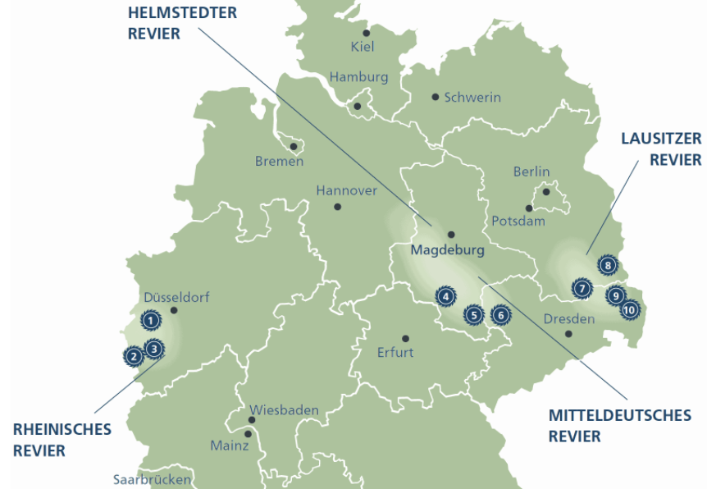
Mehr als genug Standorte für:
Fortschrittliche PSKW in Tagebaulöchern
Quelle: https://braunkohle.de/braunkohle-in-deutschland/uebersicht-und-geschichte-der-reviere/

Slide 39
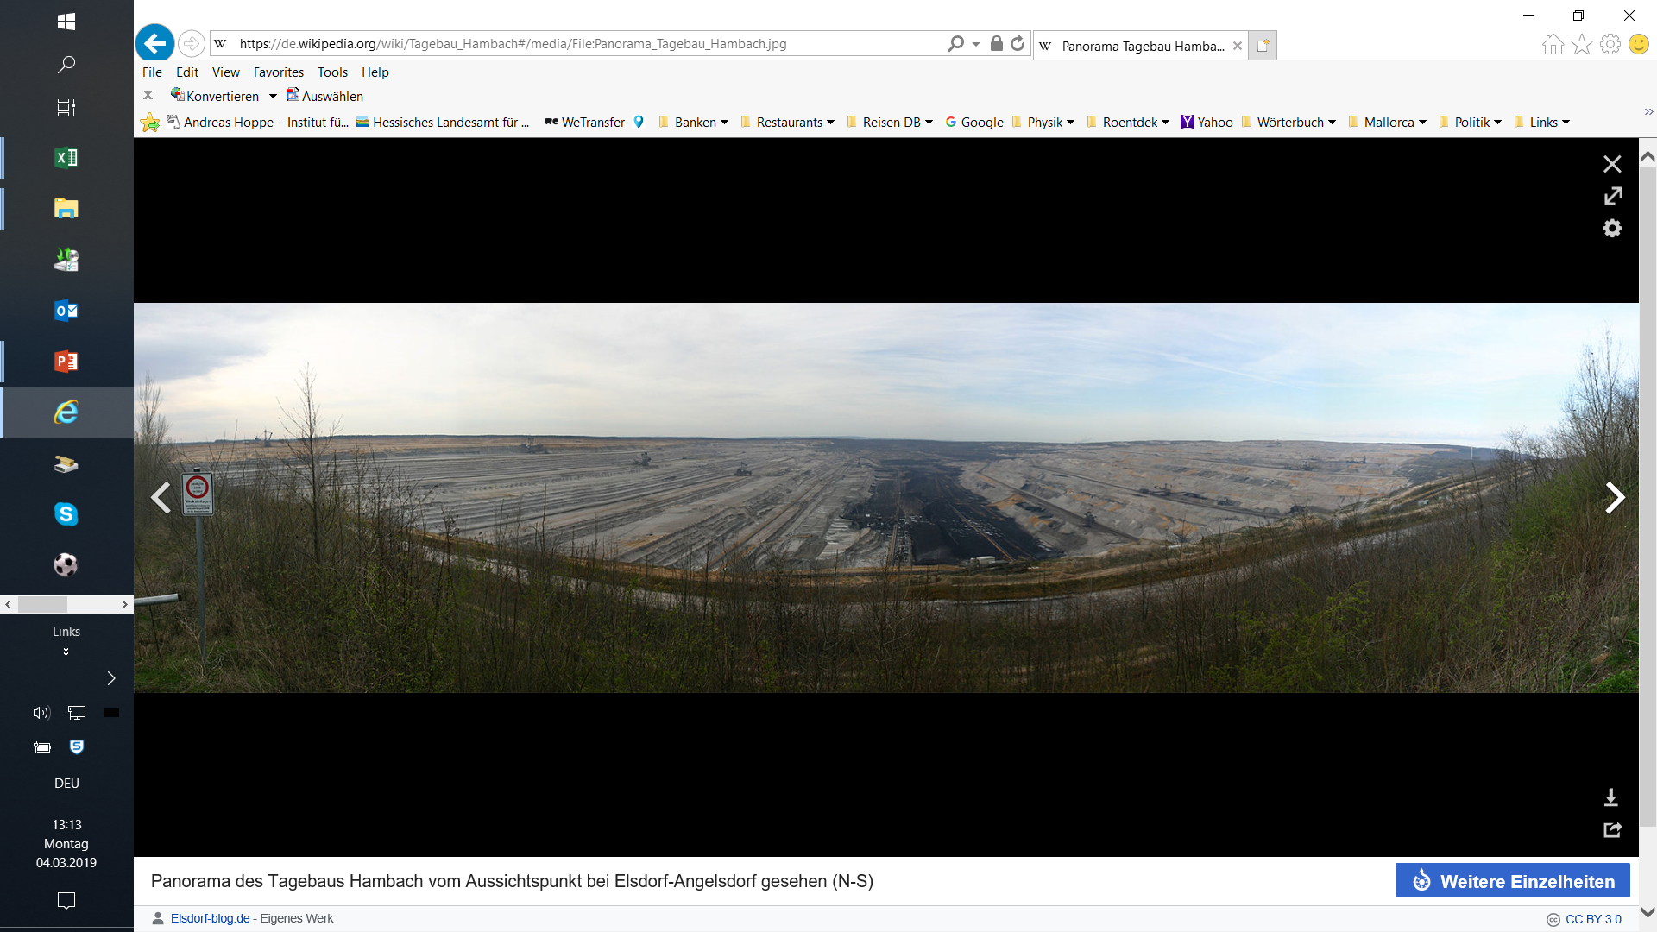
Ein Blick auf das Hambacher Loch
Quelle: wikipedia

Slide 40
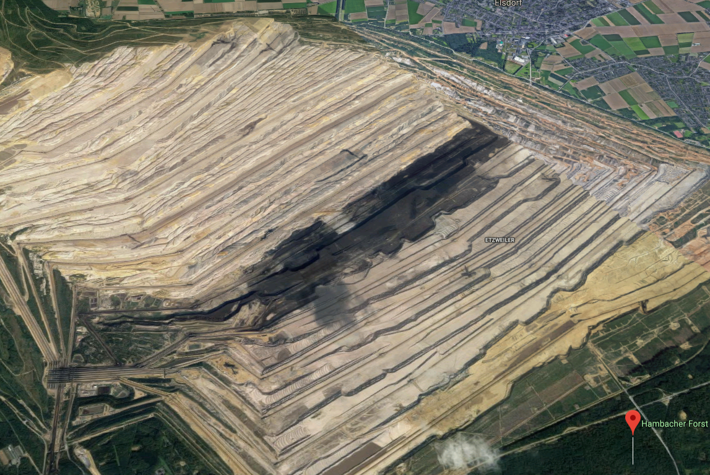
Große Ausmaße: Viel Platz im Hambacher Loch
Sohle
2 km
2 km
1 km

Slide 41
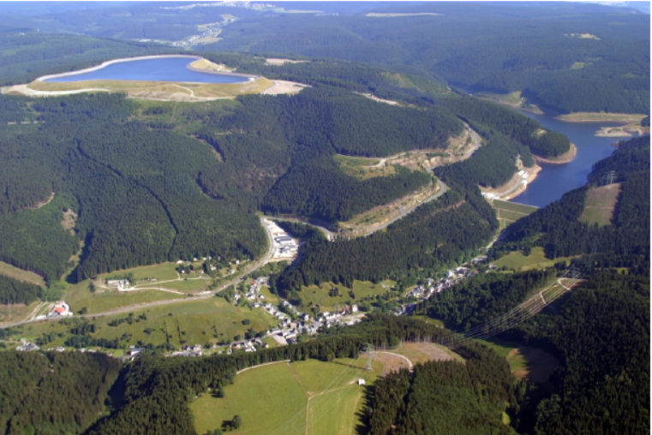
PSKW Goldisthal (1.06 GW) als Stand der Technik .
Oberbecken auf einer abgetragenen Bergkuppe etwa 300 m über
dem zum Unterbecken aufgestauten Fluss Salza.
Der Pegelhub innerhalb der Becken beträgt nur bis zu 24 bzw. 20 [m] UrQuelle: Vattenfall Europe AG

Slide 42
2.1
Einige technische Ansätze für PSKW im Tagebau-Restloch
1. Herkömmlich: Zwei offene Becken (auch Restlöcher),
eines dient als als Oberbecken, ein zweites als Unterbecken
2. Unterwasser PSKW:
Ein Pumpspeicherwerk, bestehend aus Pumpturbinen und
(1) dem Restsee des Tagebauloch als oberem Speicher
(2) einem technischen Hohlkörper auf der Sohle als Unterbecken.
3. Ringmauerbecken
Ein PSKW, bestehend aus Pumpturbinen und
(1) dem Restsee des Tagebauloch als oberem Speicher
(2) einem in sich geschlossenem, oben offenem Ringmauer-Becken
auf der Sohle als Unterbecken

Slide 43
Ohne Kurzzeit-Speicher keine Energiewende
1. Stromversorgungs-Struktur nach vollendeter Energiewende
2. Kurzzeitspeicher im Tagebau-Restloch - technische Ansätze für PSKW
  2.0 Standard: Ein Unterbecken – ein Oberbecken (e.g. Tractebel-Studie 2019)
  2.1 Unterwasser PSKW – ein einfaches Prinzip (e.g.: SeeEi3)
  2.2. Ringmauer umschließt das Unterbecken (neu: SeeEi4)
3. Unterwasser-PSKW mit modularem Aufbau des Unterbeckens
4. Das Ringmauerbecken
4.1 Vorteile des Ringmauer-Ansatzes
4.2 Weiterentwicklungsmöglichkeiten zur Effizienzsteigerung
4.3 Riesiges Speicherpotential im Erweiterten Unterbecken
5. The Way Forward
ANHANG
0.

Slide 44
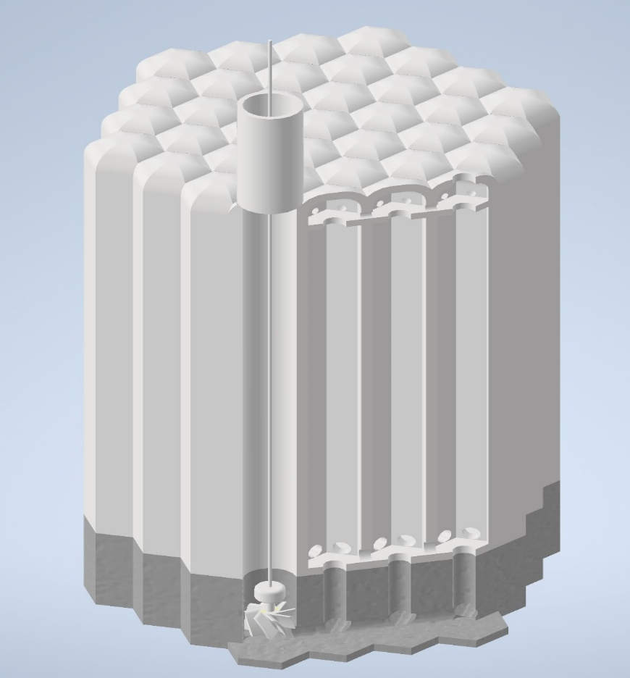
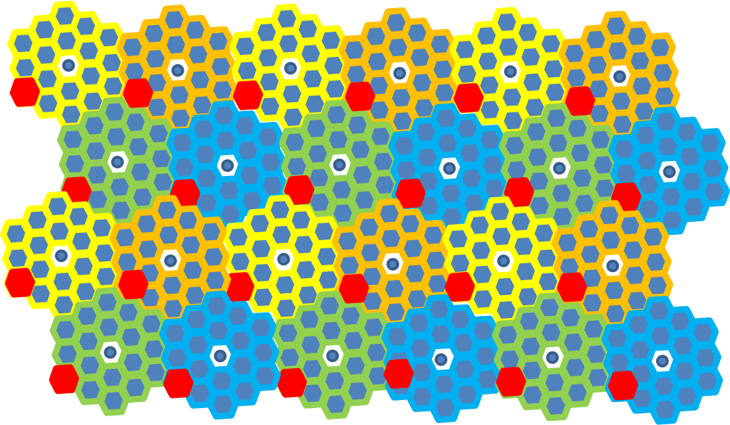
3.
Ein Beispiel: U.PSKW mit modularem Aufbau des Unterbecken
Zusammenschaltung von
Speicherröhren zu Segementen, und Segmenten zu einer Gesamtanlage
Ein Segment (siehe Bild) :
umfasst mehrere [z.B. ] 31 Röhren ,
wird in einem Stück gegossen ,
und enthält z.B. das Volumen
V_{seg}= 900 0000 m³
Bei mittlere Tiefe 400 m ergäbe dies 1 GWh
Speicherkapazität pro Segment.
In einer der Röhren wird
die Pumpturbine montiert: 100 –300 MW
Mehrere Segmente , z.B. 24, werden
zu einer Gesamtanlage zusammengeschaltet.
Siehe Draufsicht (Bild).
Gesamtfläche: 400 * 600 m²
Quelle: Vortrag HSB Tractebel 2021.1214

Slide 45
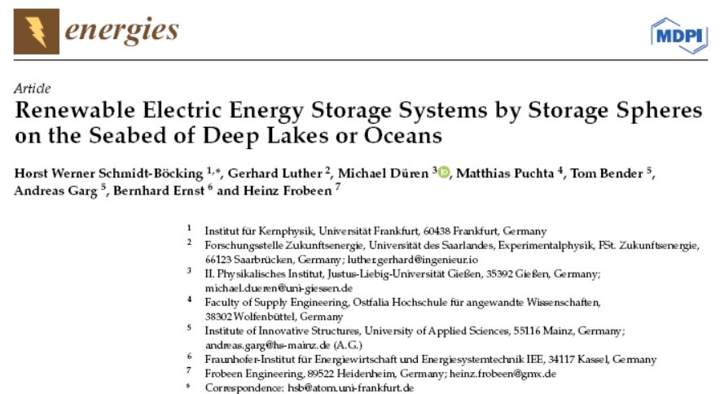
www.mdpi.com/journal/energies
Energies 2024, 17(1), 73; https://doi.org/10.3390/en17010073 - 22 Dec 2023
Viewed by 789
https://www.mdpi.com/1996-1073/17/1/73

Slide 46
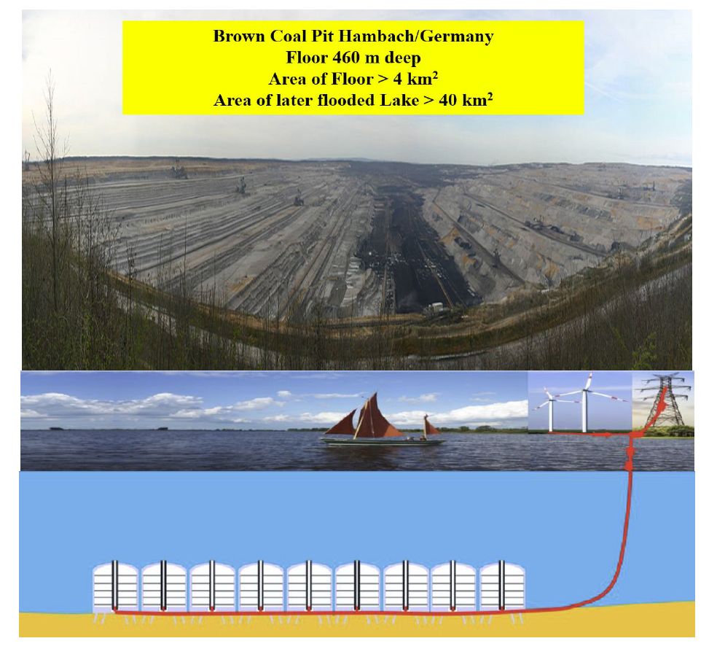
Figure 11: Upper part: View on the present brown coal mine of Hambach/ Germany
Lower part: Future vision of U.PSH in the flooded lake as recreation park for sailing.

Slide 47

Figure 12. Upper part: Cross section of a bell-shaped storage tank,
Lower part: Cloverleaf storage system.
T. Bender und A. Garg, University of Applied Sciences Mainz, Germany

Slide 48
Ohne Kurzzeit-Speicher keine Energiewende
1. Stromversorgungs-Struktur nach vollendeter Energiewende
2. Kurzzeitspeicher im Tagebau-Restloch - technische Ansätze für PSKW
  2.0 Standard: Ein Unterbecken – ein Oberbecken (e.g. Tractebel-Studie 2019)
  2.1 Unterwasser PSKW – ein einfaches Prinzip (e.g.: SeeEi3)
  2.2. Ringmauer umschließt das Unterbecken (neu: SeeEi4)
3. Unterwasser-PSKW mit modularem Aufbau des Unterbeckens
4. Das Ringmauerbecken
4.1 Vorteile des Ringmauer-Ansatzes
4.2 Weiterentwicklungsmöglichkeiten zur Effizienzsteigerung
4.3 Riesiges Speicherpotential im Erweiterten Unterbecken
5. The Way Forward
ANHANG
0.

Slide 49
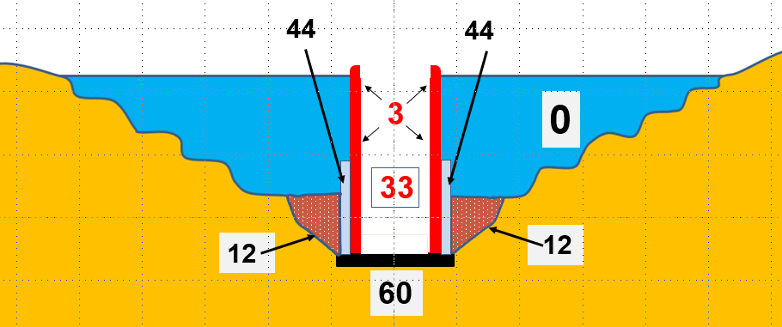
4.
4. Ringmauerbecken
PSKW mit einem durch eine Ringstaumauer 3 vom Obersee 0 abgetrennten Unterbecken 33, an dessen Boden-Fundament 60 randständig die Pumpturbinen (77) angeordnet sind. .
44 = Zugangsschacht (oder auch Verbindungsrohr) zu der Pumpturbinen- Einheit
12 = seitliche Abstützung der Staumauer durch Abraumhalde
Ein PSKW bestehend aus Pumpturbinen und
(1) dem Restsee des Tagebauloch als oberem Speicher
(2) einem in sich geschlossenem, oben offenem Ringmauer-Becken
auf der Sohle als Unterbecken
Abkürzung: „SeeEi4“ = „PSKW mit einem von einer Ringstaumauer umschlossenen Speicherbecken“
Quelle: DE 10 2020 004 099.9 („SeeEi4“), Bild 2

Slide 50
Was führt auf die Idee des RingmauerBeckens:
Unterwasserbecken, aber ohne Deckel und Auftriebs-Ballast
Bogenstaumauer
- aber geschlossen (360° Bogen)
- und daher ohne seitliche Abstützung im Gebirge
Ringdamm – aber kompakt und mit kleinerem Durchmesser
Speicherbecken – aber tief
(normalerweise: großer Hub zwischen den Becken, aber kleiner Hub innerhalb der Becken)

Slide 51
4.1
Vorteilhafte Eigenschaften des Ringmauerbecken („SeeEi4“)
Bogenmauer: seit Jahrzehnten Standard
bei Stauseen mit stabilen Felsauflagern.
kein Wegschieben möglich, da allseitiger Druck - daher auch
keine „stabilen Bergflanken“ notwendig
Kein Auftriebsproblem (Luftseite eines Staubeckens)
– „ad oculos “ (wie man sehen kann)
kein Deckel mit Stützen, Pfeilern und Kuppeln –da ja oben offen
ausbaufähig :
große Höhe ausnutzen : Parallel-Serienschaltung von PT
Bodenloch-Speicherraum 37
Sehr großes Speicherpotential

Slide 52
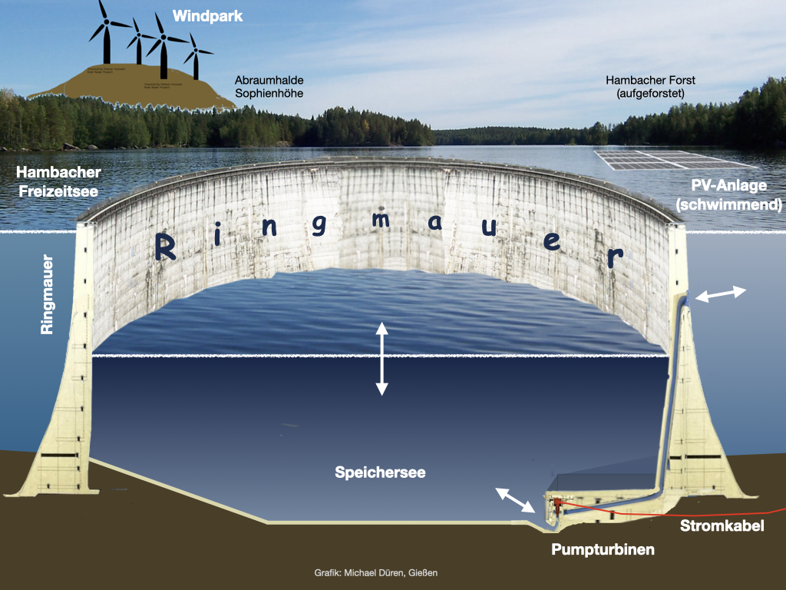

Slide 53
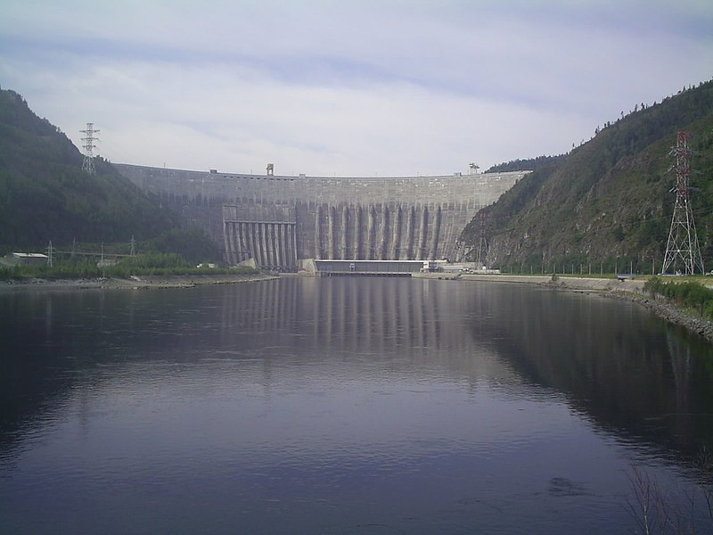
Sajano-Schuschensker Stausee am Jenissei:
Die Bogengewichtsmauer ist 242 m hoch und 1074 m lang.
Sie hat eine 105,7 m breite Basis und die Kronenbreite beträgt 25 m.
ihr Krümmungsradius wird mit 600 m angegeben;
das ergäbe einen Ring mit: 1200 m Durchmesser
Quelle: 800px-Саяно-Шушенское_водохранилище,_2007.jpg (800×600) (wikimedia.org)

Slide 54
4.2
Zwei Ansätze zur Weiterentwicklung
1. großen Pegelhub innerhalb des Speicherbeckens
kostengünstig
ausnutzen.
2. Zusätzlicher Bodenloch-Speicherraum

Slide 55
4. 2.1
Variable Parallel-Serienschaltung
von Pumpturbinen für unterschiedliche Druckstufen
Erschließung
eines bisher nicht üblichen,
großen Pegelhubs
in einem Speicherbecken
durch variable
Parallel-Serienschaltung
der einzelnen Pumpturbinen 7.
hier: von zwölf Pumpturbinen
für drei Höhenstufen (H1, H2, H3)
Quelle: DE 10 2020 004 099.9 („SeeEi4“), Bild 5 (vereinfacht) ; und speziell: und DE10 2021 002 150 („SeeEi5“)

Slide 56
Einwand:
Hoher Zwischendruck in der Serienschaltung
Für die Umschaltvorrichtungen zu wenig Platz im Maschinenhaus
Abhilfe:
Bei einer sehr großen Anlage können Pumpturbinen:
in verschiedenen Höhenlagen angeordnet sein, und
stehen dann nicht in einem einzigen engen Maschinenhaus

Slide 57
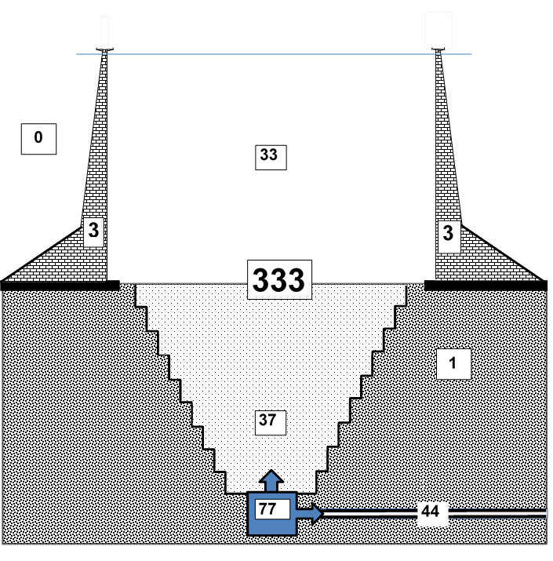
4. 2.2
PSKW Unterbecken 333 mit Ringmauerbecken 33 und
Bodenloch-Speicherraum 37
Bodenloch–
Speicherraum 37:
Tagebaumaschinen
vorhanden
ein kostengünstiger
Speicherraum
mit optimaler
Höhendifferenz
0 = Tagebau -Restsee ; 1 = gewachsener Seeboden
3 = Ringmauer
44 = Wasserweg vom/zum Oberbecken 0. 77 = Pumpturbinen -Einheit
Quelle: DE 10 2020 004 099.9 („SeeEi4“), Bild 8

Slide 58
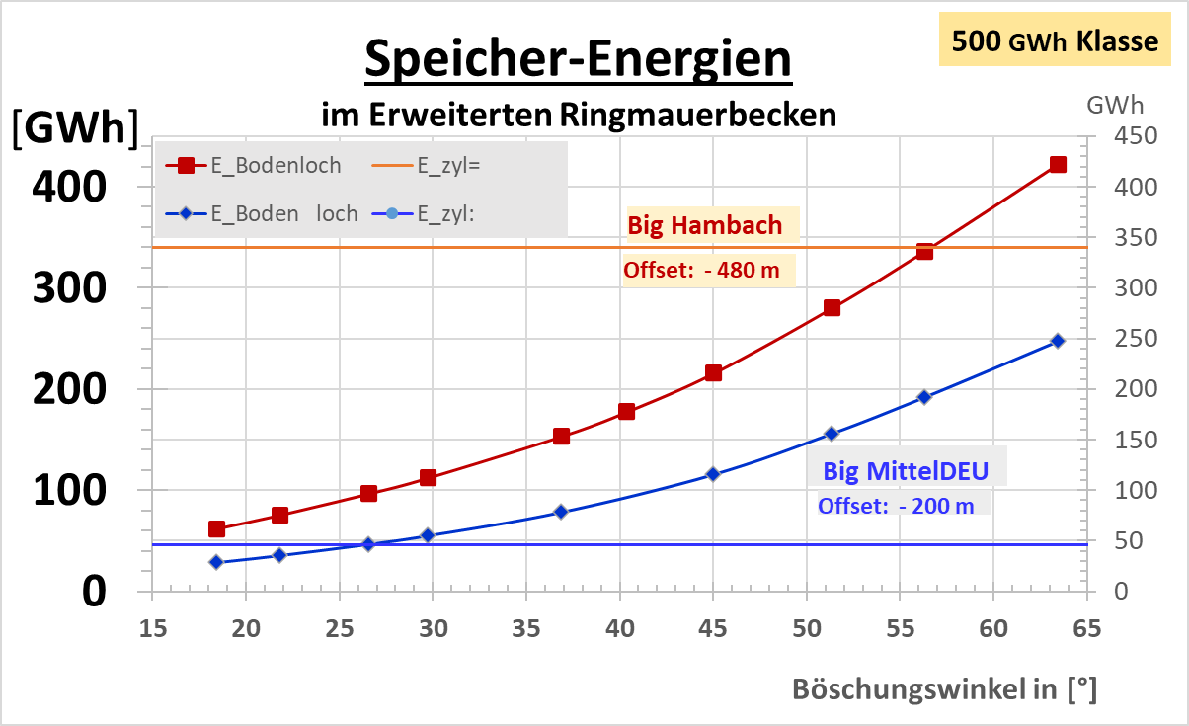
4. 3
500 GWh Klasse - ein wirklich großes Speicherpotential
Details:
Anhang_A1
Big Hambach: 1200 m Ringmauerbecken mit 480 m Tiefe
+ 1000 m BodenlochSpeicher mit bis zu 500 m Tiefe - je nach Böschung
Big MittelDEU: 1200 m Ringmauerbecken mit 200 m Tiefe + gleicher BodenlochSp..
Datenquelle : 0_SeeEi4+5_Hambach_Potential_aktualisiert2021.12.xlsm Blatt: „PT_Schalt“; kap. {4.6 +4.5}_a

Slide 59
Mit Kurzzeitspeichern die Energiewende schaffen
1. Energiewende braucht zwei Speichertypen:
Langzeit/Backup (Gas) und Kurzzeit (PSKW).
2. Es gibt viel Platz in vielen Tagebaulöchern für
fortschrittliche Pumpspeicherkraftwerke (PSKW).
3. KurzzeitSpeicher optimal
schon bei Kapazität von 0.15 bis 0.30 VollLastTagen.
4. (fast) Unsichtbare PSKW im Tagebauloch ökologisch ok.
5. Vielversprechend: Ringmauerbecken als Unterbecken des PSKW
mit Bodenlochspeicher als „Druckwasser-Behälter“
und Ausnutzung der großen Speicherhöhe.
6. Konkurrenz: Kosten des PSKW vs. Gasimport-Preisen,
aber auch an Versorgungssicherheit denken.
Nächster Schritt:
Machbarkeitsstudien mit ausgearbeiteter Kostenschätzung

Slide 60
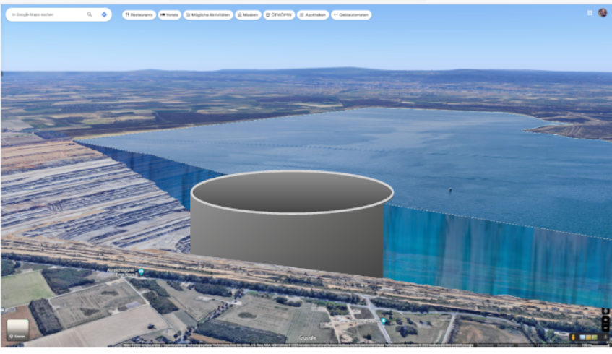

Vielen Dank
für die Aufmerksamkeit
Einfach googeln: „ AKE Archiv “

Slide 61
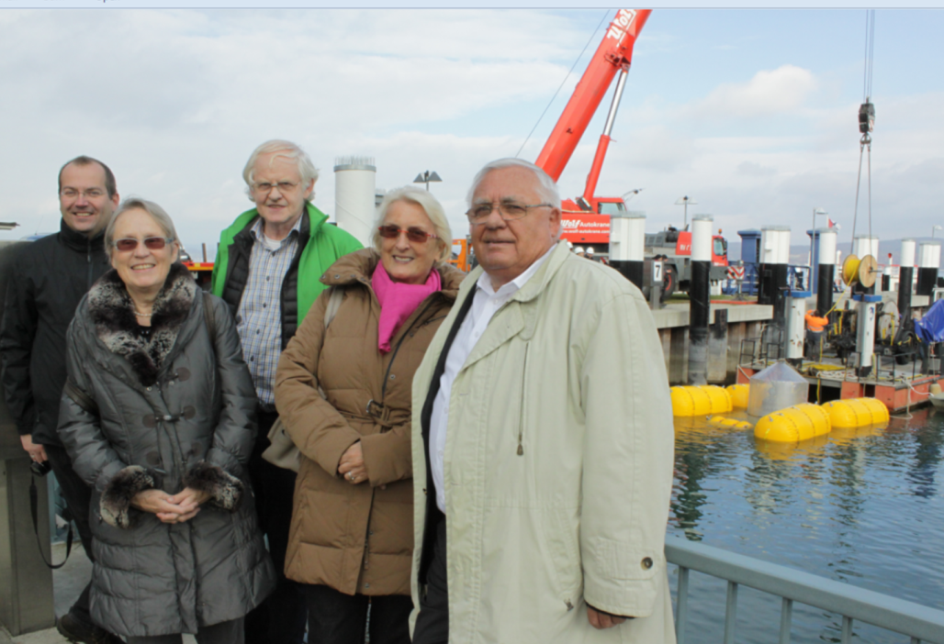
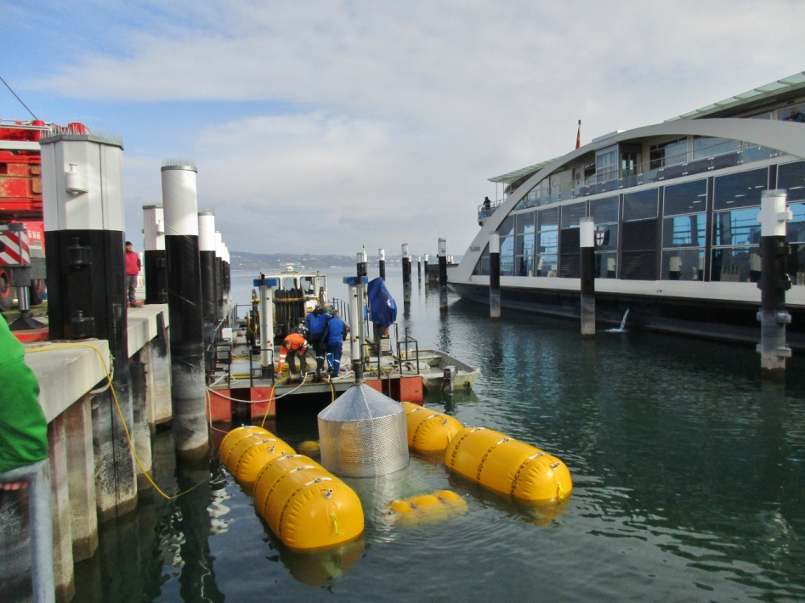
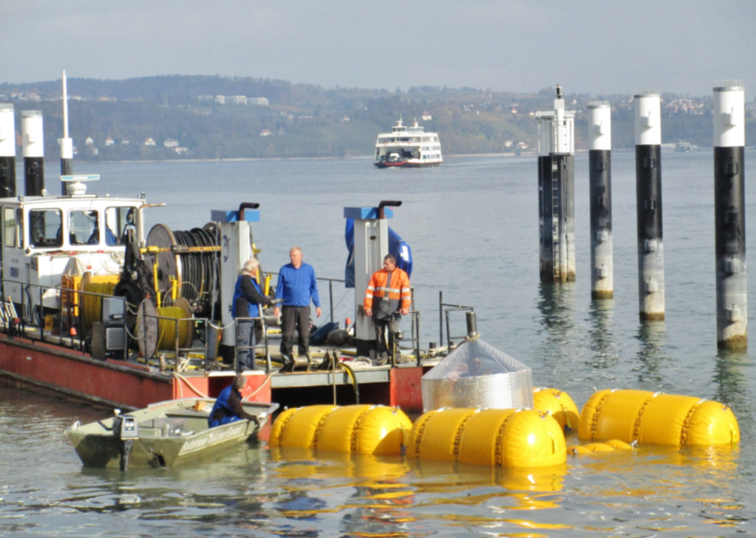
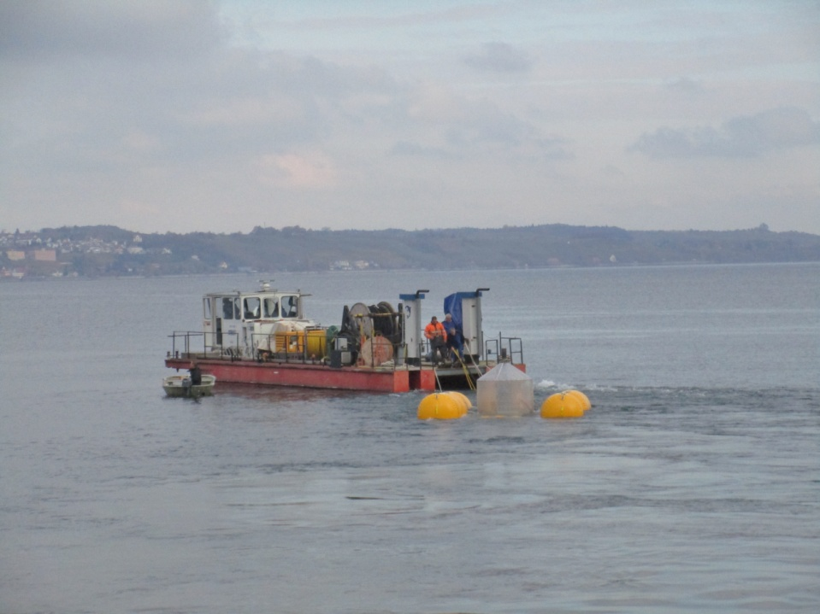
2016 AD: Meerei -Modell (3 m) im Bodensee
Einfach googeln: „ AKE Archiv “
Vielen Dank für die Aufmerksamkeit
0.

Slide 62
Die Folien des Vortrages sind verfügbar im
AKE Archiv
Einfach googeln: AKE Archiv
http://www.fze.uni-saarland.de
.
.. DPG-Jahrestagungen Energie Vorträge ab 1999.
AKE-Sitzungen Vorträge in Bad Honnef ab
neu : Literaturliste des AKE.
Google im ganzen AKE-Archiv: ...
Du hast diese Seite oft aufgerufen. Letzter Besuch: 23.09.21

Slide 64
Anhang: Weitere Details
A: Vertiefungen zum Ringmauer-PSKW
A0: Das Ringmauer-PSKW im Weichbild
A1: Speicherpotential: Beispiele „ Big Hambach“; „Big MittelDEU“
A2: Druckleitstruktur im Bodenloch
A3: Fahrweg zum Maschinenhaus
A4: Interimsbetrieb während der Füllzeit des Restsee
A5: Hohlraum –Bergbau: Vergleich zum Braunkohle –Tagebau
B: Ergänzungen zum ZweiSpeicherModell (2SpM)
B1: Nur Kurzzeitspeicher („1Sp80M“): aufwendig aber lehrreich
B2: Vorausschauende Optimierung
0.

Slide 65
A0 V_AKE2024.0411_2SpM und RollePSKW-imTagebauloch.pptx
Die Energiewende im Zweispeichermodell: Speicherbedarf und Nachnutzung von Tagebaulöchern für neuartige PSKW

Slide 66
Ringmauerspeicherkraftwerk, 1 km Durchmesser;
Fotos: Google Maps: Illustration: Michael Düren

Slide 67
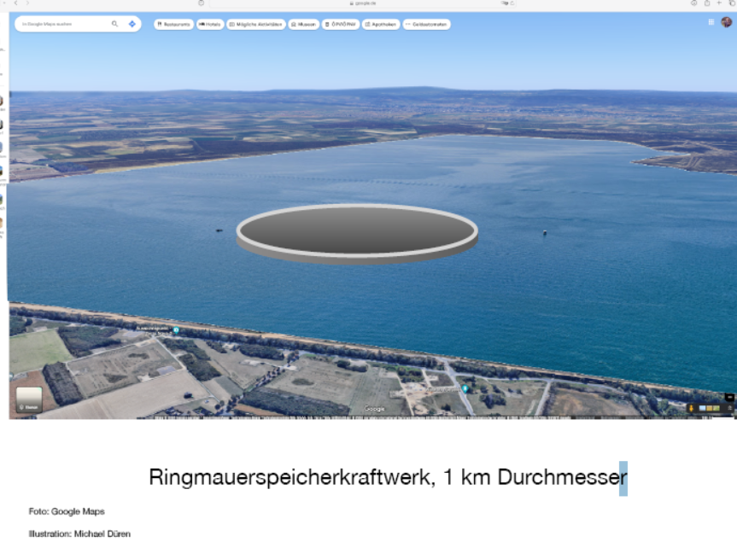

Slide 68
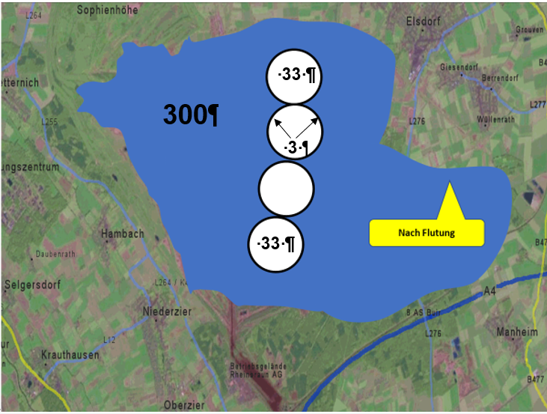

Slide 69
Baulicher Aufwand (Betonmasse) pro Speicherenergie
Aufwand pro Speichereinheit : Der auf die Speicherenergie bezogenen bauliche Aufwand (Betonmasse) beträgt:
X_{RM} = C_B = 2 /σ_{Beton} (9)
Folgerung:
Bei gleichem Nutzvolumen (in jeder Ebene) kann man mit Ringmauern (unter gewissen Voraussetzungen) zu gleichen Kosten
sowohl viele im Durchmesser kleine
als auch wenige große Becken errichten,
denn die Kennziffer X_{RM} enthält ja den Durchmesser D gar nicht mehr.
.

Slide 70
Skizzierte Herleitung:
Die Festigkeit eines kesselartigen Gebildes unter dem Druck p wird näherungsweise und grob durch die Kesselformel beschrieben, die für zylinderförmige Gebilde mit dem Durchmesser D die Tangentialspannung σ_{t} im Beton angibt:
D /s = 2 *σ_{t} * 1/ p ) (3)
Angewendet auf eine Ringscheibe mit Durchmesser D unter dem Druck einer Wassersäule der Höhe H erhält man für die Mauerdicke s :
s = (D* H) * c_B (7)
wobei die Stoffkonstante c_B die Betonfestigkeit σ_{Beton} enthält, die die Tangential-spannung σ_{t} im Beton noch aushält:
c_B = ½* (g *rho_Wasser ) / σ_{Beton} mit g =9.81 [m/s²] ; rho_Wasser =1000 kg/m³ (6)
Sei X_{RM} = Betonvolumen des Ringes / Speicherenergie der Scheibe
X_{RM} = Pi()* D* (D*H *c_B) *dh / [ rho_Wasser * g * H * ¼* Pi() *D² *dh ]
Mit dem Zusammenziehen der Konstanten unter Beachtung von Gl(6) zu
C_B = { c_B } / [rho_Wasser * g* ¼ ] = 2 / σ_{Beton}
und Kürzen verbleibt:
X_{RM} = 2 / σ_{Beton} q.e.d.
Quelle: DE 10 2021 004 099 Kapitel 3.1

Slide 72
A1.
Rechenmodell des erweiterten Unterbecken 333 als Kombination von
zylindrischem RingmauerBecken 33 und einem Kegelstumpf als Bodenloch-Speicherraum 37.
minPegel = 100 m
Gewählte Werte für Beispielrechnungen :
Ringmauerbecker 33: Durchmesser D3 = 1200 [m]; Höhe H3 = 480 [m] bzw. 200 m bzw. 100m
Bodenloch Speicherraum 37: Durchmesser : Grundkreis : D7ob = 1000 [m]; Deckkreis: D7u >= 100 [m]
Höhe des Kegelstumpfes ; H7 <= 500 [m]
Steigung der Böschung : mehrere Vorgaben im Bereich [0.33; 2]
Quelle: analog zu DE 10 2020 004 099.9 („SeeEi4“), Bild 10

Slide 73
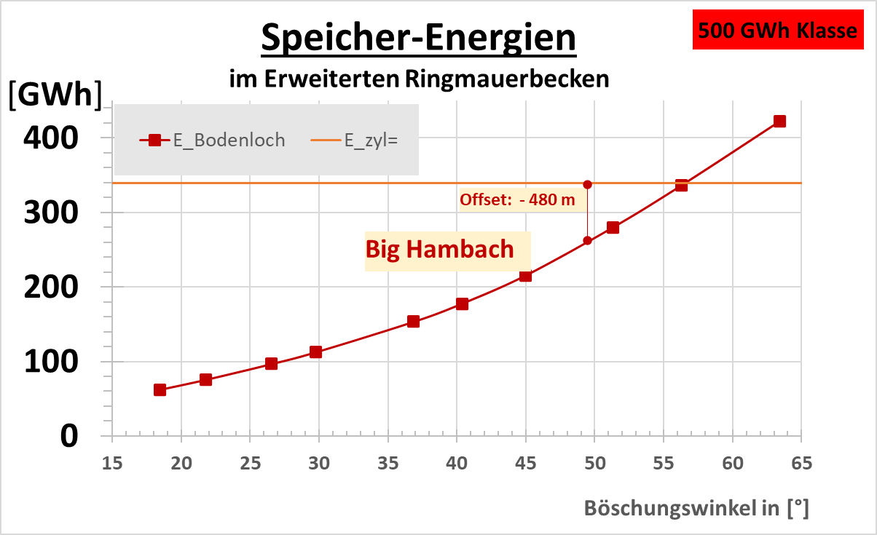
Speicherpotential: „Big Hambach“
1. Ringmauerbecken 33
2. Bodenloch –Speicherraum 37
Quelle: [0_SeeEi4+5_Hambach_Potential_aktualisiert2021.12.xlsm] ; Blatt „PT_Schalt! Kap 4.5 + 4.6

Slide 74
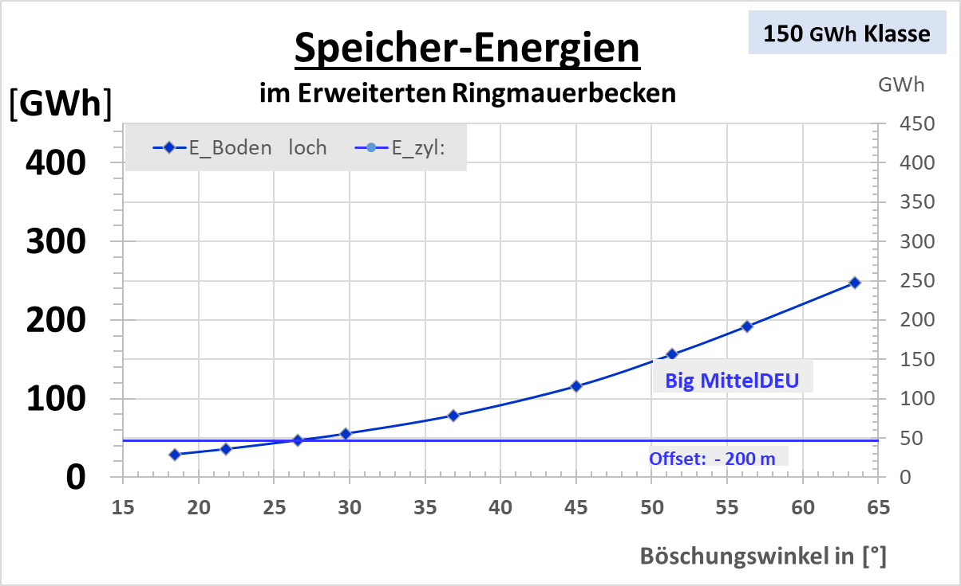
Speicherpotential: „Big MittelDEU “
1. Ringmauerbecken 33
2. Bodenloch –Speicherraum 37
Quelle: [0_SeeEi4+5_Hambach_Potential_aktualisiert2021.12.xlsm] ; Blatt „PT_Schalt! Kap 4.5 + 4.6

Slide 75
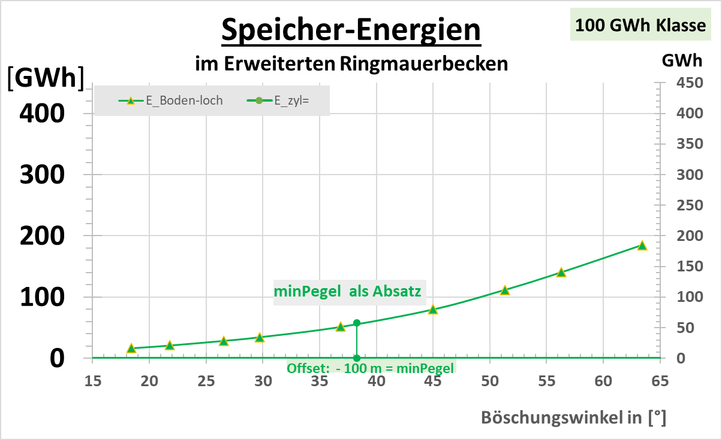
Idee: Ein tiefes Loch, in – oder auch neben einem großen See.
Speicherpotential: „100 m Offset + Bodenloch“
1. Ringmauerbecken 33
2. Bodenloch –Speicherraum 37
Quelle: [0_SeeEi4+5_Hambach_Potential_aktualisiert2021.12.xlsm] ; Blatt „PT_Schalt! Kap 4.5 + 4.6

Slide 76
Idee: Ein tiefes Loch, in – oder auch neben einem großen See.
Speicherpotential: „Nur ein Bodenloch“
1. Ringmauerbecken 33
Entfällt
2. Bodenloch –Speicherraum 37
Quelle: [0_SeeEi4+5_Hambach_Potential_aktualisiert2021.12.xlsm] ; Blatt „PT_Schalt! Kap 4.5 + 4.6

Slide 77
0.

Slide 78
A2..
Bodenloch-Speicherraum 37 mit Stabilisierung einer steilen Böschung durch eine Druckleitstruktur 376.
333 = Erweitertes Unterbecken, Kombination aus Ringmauer -Becken 33 und
Bodenloch- Speicherraum 37.
376 = Druckleitstruktur innerhalb der Randbereiche des Bodenloch-Speicherraumes 37 ,
bestehend z.B. aus senkrechten eng aneinander stehenden Hohlprismen, die zur
Stabilisierung der Böschung seitlichen Druck aufnehmen und ableiten .
67 = Verbindungstunnel zum Pumpturbinen-Station 77, der die Wasserrohre und eine befahrbare Zuwegung enthält
771 = Aufnahmestation als Verbindung zu einer zentralen Pumpturbinenstation 77
Quelle: /SeeEi4/ Bild 9

Slide 79
Bild 9: Bodenloch-Speicherraum 37 mit Stabilisierung einer
besonders steilen Böschung durch eine Druckleitstruktur 376.
Innerhalb des Randbereiches des Bodenloches 37 werden
z.B. flächig aneinander gebaute druckfeste Speicherkörper
nach DE 10 2020 111 844 A1 (/LuSchmB 2020_SeeEi3/)
errichtet, die einen seitlichen Druck aufnehmen und ableiten.
Die Speicherkörper in der Druckleitstruktur 376 sind offen und verbleiben
im hydraulischen Ausgleich untereinander und mit dem gesamten Becken,
so dass die Wände keinen direkt anstehenden hydraulischen
Druckunterschied ausgesetzt sind,
sondern eben nur als Druckleitstruktur eingesetzt und dimensioniert werden.
333 = Erweitertes Unterbecken,
Kombination aus Ringmauer -Becken 33 und Bodenloch-Speicherraum 37.
376 = Druckleitstruktur innerhalb der Randbereiche des Bodenloch-Speicherraumes 37 ,
bestehend z.B. aus senkrechten eng aneinander stehenden Hohlprismen, d
ie zur Stabilisierung der Böschung seitlichen Druck aufnehmen und ableiten .
67 = Verbindungstunnel zum Pumpturbinen-Station 77,
der die Wasserrohre und eine befahrbare Zuwegung enthält.
771 = Aufnahmestation als Verbindung zu einer zentralen Pumpturbinenstation 77

Slide 80
A3.
Innenseitiger Fahrweg zum Maschinenhaus
Bild 13: Querschnitt durch Ringmauer-Unterbecken 33 mit
inwendig angebrachtem spiralförmigem Fahrweg 53
von der Krone des Beckens bis zum Boden.
Quelle: /SeeEi4/ Bild 13

Slide 81
A4.
Bild 14: Interims-Betrieb: Ringmauerspeicher mit hohem Innenbecken als Oberbecken eines PSKW während der Auffüllungsphase des Restsee.
1 = freies Seewasser, ohne Bebauung, hier als Unterbecken genutzt.
00 = Noch nicht mit Wasser aufgefüllter Teil des späteren Restsee
1 = fester Untergrund,
= seitliche Böschung des Restsee
3 = Ring- Staumauer umschließt das Speicherbecken, welches während der
Auffüllungsphase des Restsee zunächst als Oberbecken genutzt wird.
WK_aktiv = Wasserkörper , genutzt als Arbeitsspeicher
WKu = Unterster Wasserkörper, für dienotwendige Mindesthöhe
H_interim = Druckhöhe zwischen dem WK_aktiv und dem dazugehörigen mittleren Pegel des Unterbeckens.
dh = maximale Pegelschwankung im aktiven Wasserkörper WK_aktiv
Quelle: /SeeEi4/ Bild 14

Slide 82
A5
.
Der „Hohlraum- Bergbau“
Im Braunkohle Tagebau räumt man Deckschichten weg,
um an die Kohle zu gelangen.
Im Hohlraum Bergbau räumt man Deckvolumen weg, um an
die nutzbaren Speicherhohlräume zu gelangen.
!!!!!!
Quelle: https://braunkohle.de/braunkohle-in-deutschland/uebersicht-und-geschichte-der-reviere/

Slide 84
B
Ergänzungen zum 2SpM

Slide 85
B.1
Nur Kurzzeitspeicher(„1Sp80M“): aufwendig aber lehrreich
In DEU2021 hätte die folgende Konfiguration der Stromerzeugung:
ÜsF= 1,576 ;* Sp80mx= 3,0[d] ; P80mx= 128 [GW] ;; P25mx= 0 #
keinen Langzeitspeicher/GasBackup (Sp25_out = 0) gebraucht;
aber viel Überschuss, Sp2/Qa = -0.53 , und teuer, JK=103 – 6 = 97 [G€/a].
Bei zusätzlicher Verwertung des Überschuss-Reststromes Sp2 durch Gasproduktion:
wird die Ertragsbilnaz bis etwa P25mx= 100 [GW ] günstiger #
Sp2/Qa = -0,13 und JK= 96 - 6 = 90 [G€/a] ;
Bei ein wenig Fremdbezug aus einem Basis-Kraftwerk (BKW): ÜsFdsc=0.10
erhält man „Sp25_out = 0“ z.B. mit der Konfiguration:
ÜsF= 1,42 ;* Sp80mx= 2,67 [d] ; P80mx= 112,5 [GW] ;* P25mx= 0 [GW] #
Überschuss, Sp2/Qa = -0.48 , und teuer, JK=97 – 6 = 91 [G€/a].
Mit zusätzlicher Verwertung des Überschuss-Reststromes Sp2 durch Gasproduktion:
ÜsF= 1,42 ; Sp80mx= 2,3 [d*] ; P80mx= 128 [GW] ;; P25mx= 116 [GW ] #
erhalten wir: Sp2/Qa = -0,00 und JK= 96 - 6 = 90 [G€/a]
Ergebnis durch wenig Fremdbezug:
Deutliche Verringerung von Sp80 und ÜsF
optimales P80mx kann etwas kleiner sein
Quellen: Y.werte_JDL2024_DEU2021_f.knapp_nr1_7.ff-….mit ÜsFdsc=0.1_arch.xlsm Kap.11.3a und Kap.12,1
Y.Werte_JDL_Standard2024_Bilder.ZwischenkopieEpsd_Optimierung_arch.xlsm

Slide 86
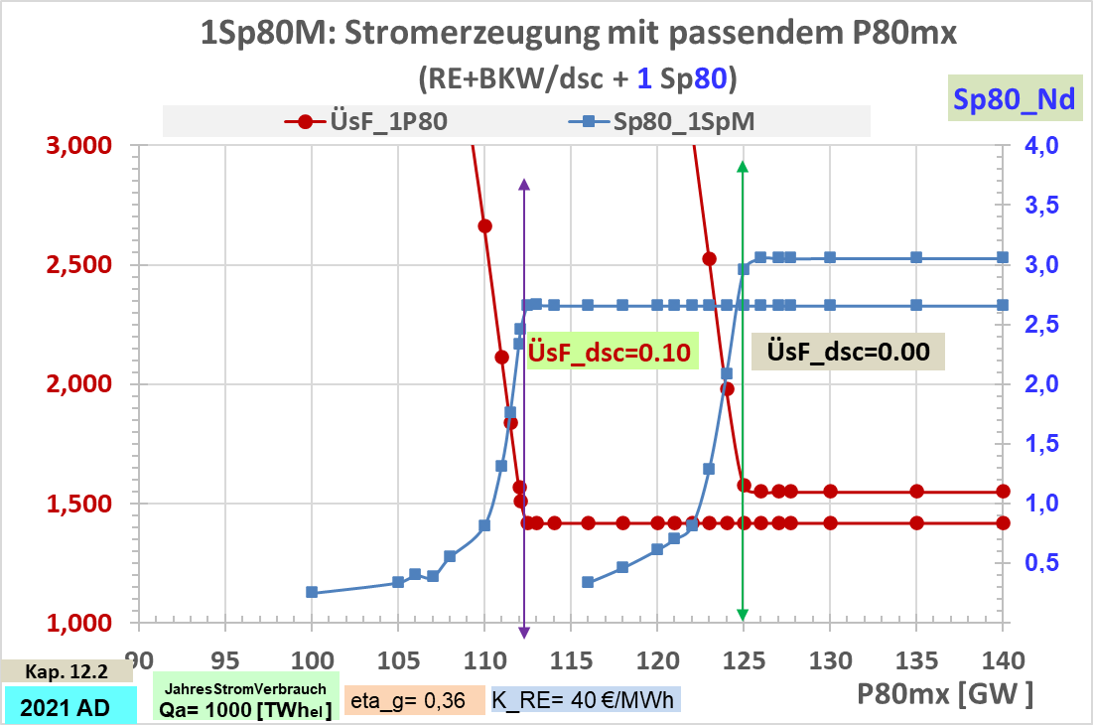
1Sp80M: Sättigung für Sp80 mit festem ÜsF ab P80mx-Kante
Das Bild zeigt für
jedes feste P80mx (!)
das
Kosten-minmale Tupel
{ÜsF;Sp80mx},
wobei:
(1.) Bilanz =0
(also Autarkie)
(2.) Kein Gas-Backup
Sp25v_out = 0;
also P25mx=0
1Sp80M : Variable nur noch {ÜsF; Sp80; P80} , da keine GasKraftwerke P25,
Bei etwas Fremdstrom (ÜsF_dsc=0,10): Kante bei P80mx =112,5 [GW]
Wähle diese Kante als Betriebspunkt:
ÜsF= 1,4176 ;* Sp80mx= 2,66 [d] ; P80mx= 112,5 [GW] ;* P25mx= 0 [GW] #
Quelle: Y.werte_JDL2024_DEU2021_f.knapp_nr1_7.ff-….mit ÜsFdsc=0.1_arch.xlsm Kap. 12,2 ; Bild1_Sp80 („Z2“)

Slide 87
1Sp80M: Kostenminimum an der Sättigungskante
Der Stromverbrauch kann durch eine ausgewogene Kombination aus
RE-Kapazität, ausgedrückt als ÜsF, und
Kurzzeitspeicherkapazität Sp80 für hinreichend große P80mx
auch vor der Kante (P80mx=112,5 GW) gedeckt werden.
Bis zur Kante sinken (als Folge der hier benutzten EinheitsKosten) die Jahreskosten
aus der Bilanz von fallendem ÜsF und steigenden Sp80
und dies überwiegt das stetige Anwachsen der P80-Kosten.
Ab der Kante bleiben ÜsF und Sp80 aber konstant. Dann erhöhen sich die Kosten nur
noch proportional zu P80, und dessen Kosten sind genau an der Kante am niedrigsten.

Slide 88
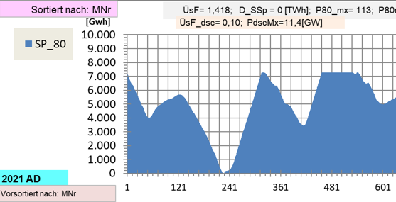
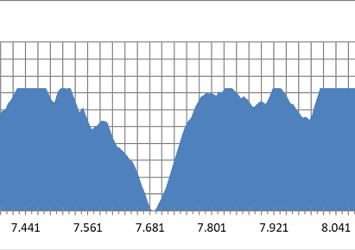
Noch keine „kritische Dunkelflaute“ in DEU2021 und das passende 1Sp80M (kein Gasspeicher) (mit ÜsF_dsc=0.10)
Sp80(t) = Stündlicher Speicher-Füllzustand
Quellen: Y.Werte_JDL_Standard2024_Bilder.ZwischenkopieEpsd_Optimierung_arch.xlsm Bild Z1

Slide 89
B.2
2SpM: Herunterskalieren von Sp80 erfordert Gasspeicher
Zunächst muss Gasspeicher, Sp25, nur in den beiden Dunkelflauten eingesetzt werden:
Durch Verwendung des Leistungsmode kommt man mit geringer maximaler Ausspeicherleistung P25n_out aus.
Beispiel: Setze Sp80mx ..= ¼ * Sp80mx_Start

Slide 90
B.2
Vorausschauende Optimierung
Leistungsoptimierung in problematischen MinusEpisoden
(nur wenige, aber sie bestimmen die Engpassleistung P25 )
3.3.5 Einsatz von Kurzzeitspeichern im LeistungsEngpass
EpisodenOptimierung:
Mehr Gas speichern in üppigen PlusEpisoden
(Sp80-Kapazität freimachen, durch Zwischenentleerung aus Sp80 in Sp25 )
3.3.6 Einsatz von Kurzzeitspeichern bei ÜberschussStrom
(Episoden-Optimierung)

Slide 91
3.3.4
3.3.1 Der netto genutzte RE – Strom
3.3.2 Der Jahresumschlag des Kurzzeitspeichers Sp80
3.3.3 Einsatz der Sp25 –Gaskraftwerke: Jahresdauerlinie
3.3.4 Strom-Bereitstellung aus direktem RE-Strom, Speicher und Import
3.3.5 Einsatz von Kurzzeitspeichern im LeistungsEngpass
3.3.6 Einsatz von Kurzzeitspeichern bei ÜberschussStrom (Episoden-Optimierung)
4.
Überspringe

Slide 92
Kann man nicht doch noch etwas Backup Kapazität einsparen?
Idee: Kurzzeitspeicher (Sp80) in Engpass-Episode zunächst gar nicht einsetzen,
sondern nur als Leistungsreserve für die knappen Gaskraftwerke benutzen.
u.U. sogar:
Sp80 vor dem eigentlichen Engpass durch Einsatz der Gaskraftwerke noch auffüllen
Beispiel:
Installation: Sp80 für 0,25 [d] = 6[h] VollLast
Backup Leistung der GKW nur P25 = 80% * Q_P (Q_P = 100% EngpassLeistung)
Lage: RE-Mangel Episode über 120 [h] mit hartem Engpass (100 % Backup) über 30 h
Betrieb im harten Engpass:
GKW voll im Einsatz (aber beachte: nur 80% Q_P)
Speicher Sp80 deckt den Rest für mindestens 6/0,20 = 30 h
Sobald die Anforderung unter 80% fällt, füllen die GKW den Sp80 wieder auf.
Fazit für Engpassbetrieb:
Der Einsatz des Kurzzeitspeicher als Reserve nur für eine TeilLast und die harte Engpasszeit
erlaubt
eine etwas reduzierte Installation der Gaskraftwerke.

Slide 93
Spezialbetrieb: Kurzzeitspeicher im LeistungsEngpass
Wind
On + Off
Shore
Verbrauch
0.
PV in
S. + O. + W.
Lagen
Kurzzeit
Speicher
[beschränkt]
meist: Strikte Priorität,
1.
1.
außer bei Leistungsvorsorge
für Leistungsreserve !!
mäßig
schwankend
Gas
Speicher
(riesig)
2.
2.
schwankend
bis auf Null
bei
Konverter- Engpass
Import
Gas
zum Jahres- Ausgleich
Abschaltung

Slide 94
Spezialbetrieb: Kurzzeitspeicher im LeistungsEngpass
Wind
On + Off
Shore
Verbrauch
0.
PV in
S. + O. + W.
Lagen
Kurzzeit
Speicher
[beschränkt]
meist: Strikte Priorität,
1.
1.
außer bei Leistungsvorsorge
für Leistungsreserve !!
mäßig
schwankend
Gas
Speicher
(riesig)
2.
2.
schwankend
bis auf Null
bei
Konverter- Engpass
Import
Gas
zum Jahres- Ausgleich
Abschaltung

Slide 95
3.3.4
3.3.1 Der netto genutzte RE – Strom
3.3.2 Der Jahresumschlag des Kurzzeitspeichers Sp80
3.3.3 Einsatz der Sp25 –Gaskraftwerke: Jahresdauerlinie
3.3.4 Strom-Bereitstellung aus direktem RE-Strom, Speicher und Import
3.3.5 Einsatz von Kurzzeitspeichern im LeistungsEngpass
3.3.6 Einsatz von Kurzzeitspeichern bei Überschuss-Strom (Episoden-Optimierung)
4.
Überspringe

Slide 96
EpisodenOptimierung: Sp80-Betrieb bei ÜberschussEpisoden?
Idee: Eine nur „aktuelle Optimierung“ wird durch einen
langfristig vorausschauende Einsatz des Kurzzeitspeichers Sp80
übersteuert.
Ziel: Höhere Gasproduktion, Weniger Abschaltverluste
Betrieb bei EpisodenOptimierung:
Sp80 wartet auf RE-Spitzen-Dargebot: P80max wird bei zeitrichtig eingesetzt
Sp80 liefert ggfls Strom, um Kapazität der Strom-Gas-Wandler (P25max) auszunutzen
Fazit für ÜberschussEpisoden:
Rasche Regelung durch flexiblen Sp80- Einsatz
P25 wird länger im Auslegungspunkt gehalten durch ZusatzSpeisung aus Sp80 -
P25- Kapazität wird besser ausgenutzt, höhere VollLast-Betriebsstunden
Weniger Abschaltungsverlust (dSp_2) ,
da Sp80 freie Kapazitäten bereithält für Spitzen-RE-Dargebot

Slide 97
Spezialbetrieb:
operativer Kurzzeitspeicher bei wenig RE-Überschuss
Wind
On + Off
Shore
Verbrauch
0.
PV in
S. + O. + W.
Lagen
Kurzzeit
Speicher
[operativ]
Standard: Strikte Priorität,
1.
1.
außer bei:
Episoden Optimierung
mäßig
schwankend
Gas
Speicher
(riesig)
2.
2.
schwankend
bis auf Null
kein
Konverter- Engpass
Abschaltung

Slide 98
Spezialbetrieb:
Operativer Parallelbertrieb bei viel RE-Überschuss
Wind
On + Off
Shore
Verbrauch
0.
PV in
S. + O. + W.
Lagen
Kurzzeit
Speicher
[operativ]
Standard: Strikte Priorität,
2.
1.
außer bei:
Episoden Optimierung
mäßig
schwankend
Gas
Speicher
(riesig)
1.
2.
schwankend
bis auf Null
Ziel:
Kein Konverter- Engpass
Abschaltung

Slide 99
Reste ,
kann weg

Slide 100
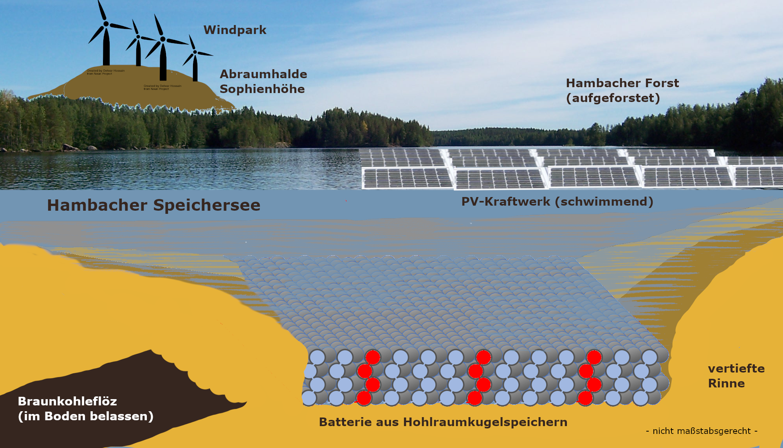
V_GL2022.0308_Tractebel_RingmauerPSKW_imTagebauloch_alsSp80.pptx
Zur Energiewende:
Ringmauer- PSKW im aufgelassenen Tagebauloch
500 GWh Klasse
Grafik: Michael Düren, JLU-Gießen
Dr. Gerhard Luther
Universität Saarbrücken,
Prof. Dr. Horst Schmidt-Böcking
Universität Frankfurt/Main,
Batterie aus Hohlkörper-Speichern

